Slide 1

UNIVERSIDAD AUTÓNOMA DEL ESTADO DE MÉXICO
UNIDAD ACADÉMICA PROFESIONAL NEZAHUALCÓYOTL
CURSO
ÁLGEBRA LINEAL
CLAVE: L40606
CARRERA: INGENIERÍA EN SISTEMAS INTELIGENTES
TIPO DE MATERIAL: VISUAL
FECHA DE ELABORACIÓN: 2016A
ELABORÓ: M. EN I. JAVIER ROMERO TORRES

Slide 2
JUSTIFICACIÓN
El presente material se elaboró con la intención de apoyar al docente al impartir la materia de álgebra lineal para facilitar el aprendizaje y aprovechar el tiempo dentro del salón de clases. Contempla también apoyar a los estudiantes a los que se les facilita el aprendizaje visual.
PRESENTACIÓN
El álgebra lineal es un curso fundamental en las distintas áreas de la ingeniería y una indispensable herramienta que tiene importantes aplicaciones en las ciencias computacionales. Para el alumno de la ingeniería en Sistemas Computacionales será de suma importancia el reforzamiento de los conceptos del Álgebra Lineal mediante el desarrollo de códigos en lenguajes de programación.
PROPÓSITO GENERAL
Que el estudiante adquiera los conocimientos del álgebra lineal para aplicarlos como una herramienta para solucionar problemas práctico del área de ingeniería.

Slide 3
COMPETENCIAS GENÉRICAS
  Resolver un sistema de ecuaciones lineales
  Manejo de las propiedades y operaciones de matrices
  Comprensión de los espacios vectoriales
  Manejo de las transformaciones lineales, vectores y valores característicos.

Slide 4
BIBLIOGRAFÍA
BÁSICA
Poole David “Algebra Lineal Una Introducción Moderna” 2Ed. Cengage 2007.
Anton An “Introducción a la Algebra Lineal” 5Ed. Limusa.
Larson Falvo “Fundamentos De Algebra Lineal” 6Ed. Cengage 2010.
Kaufmann Jerome E. “Algebra” Ed. Cengage 2007.
Lay David C. “Algebra Lineal Y Sus Aplicaciones” Ed. Pearson 2007.
Grossman Stanley L. “Algebra Lineal” Ed. Mc Graw Hill 2007.
COMPLEMENTARIA
Cárdenas, H., Lluis, E. Raggi, F., Tomás, F. Álgebra Superior, Serie: Biblioteca Matemática Superior. Nueva Edición. Ed. Trillas. México.
Uspensky J. V. Teoria De Ecuaciones. Ed. Limusa. México.
9. Lay, D. L. Algebra Lineal. Ed. Pearson
10. Anton, H. Introducción Al Álgebra Lineal. Ed. Limusa
11. Lang, S., Álgebra Lineal. Ed. Addison-Wesley, México
12. Spiegel, M.R., Álgebra Superior, Serie: Mcgraw-Hill, Nueva Edición. México.

Slide 5
Álgebra lineal
(Instructor)
(Fecha)

Slide 6
Temario
Sistemas de ecuaciones lineales
Matrices y determinantes
Espacios vectoriales
Transformaciones lineales
Vectores y valores característicos

Slide 7
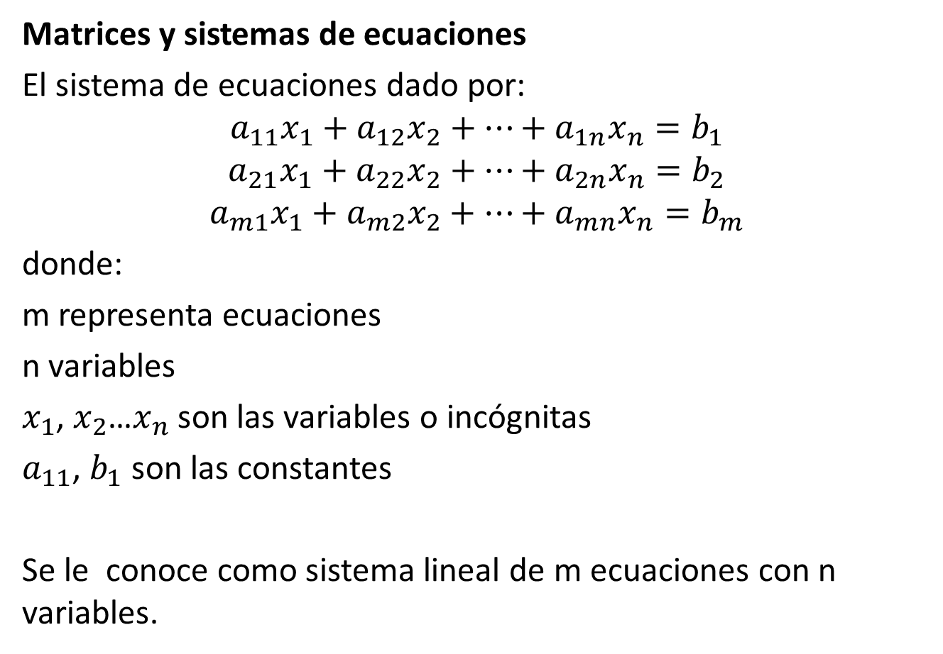
Sistemas de ecuaciones lineales
Matrices y sistemas de ecuaciones
El sistema de ecuaciones dado por:
$$a_{11}x_{1}+a_{12}x_{2}+…+a_{1n}x_{n}=b_{1}$$
$$a_{21}x_{1}+a_{22}x_{2}+…+a_{2n}x_{n}=b_{2}$$
$$a_{m1}x_{1}+a_{m2}x_{2}+…+a_{mn}x_{n}=b_{m}$$
donde:
m representa ecuaciones
n variables
$x_{1}$, $x_{2}$…$x_{n}$ son las variables o incógnitas
$a_{11}$, $b_{1}$ son las constantes
Se le conoce como sistema lineal de m ecuaciones con n variables.

Slide 8
Sistemas de ecuaciones lineales
Solución de sistemas de ecuaciones lineales: método de Gauss Jordán
El sistema no tiene solución.
El sistema tiene una solución.
El sistema tiene una cantidad infinita de soluciones.

Slide 9
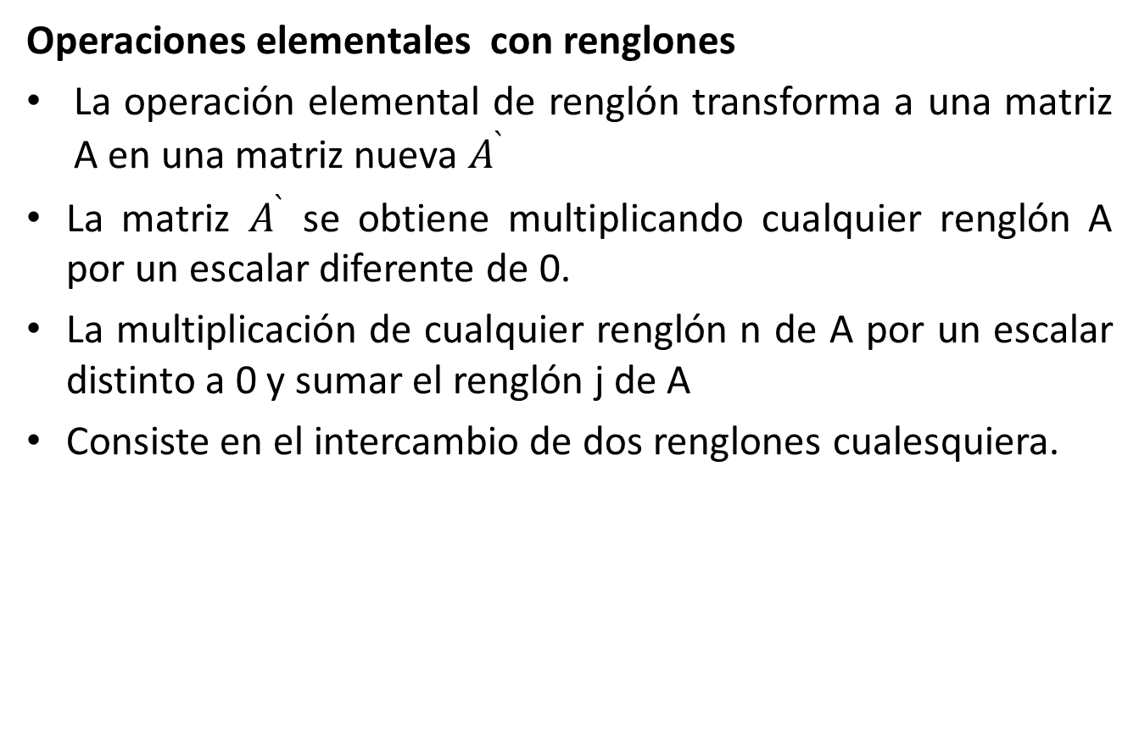
Sistemas de ecuaciones lineales
Operaciones elementales con renglones
La operación elemental de renglón transforma a una matriz A en una matriz nueva $A^{`}$
La matriz $A^{`}$ se obtiene multiplicando cualquier renglón A por un escalar diferente de 0.
La multiplicación de cualquier renglón n de A por un escalar distinto a 0 y sumar el renglón j de A
Consiste en el intercambio de dos renglones cualesquiera.

Slide 10
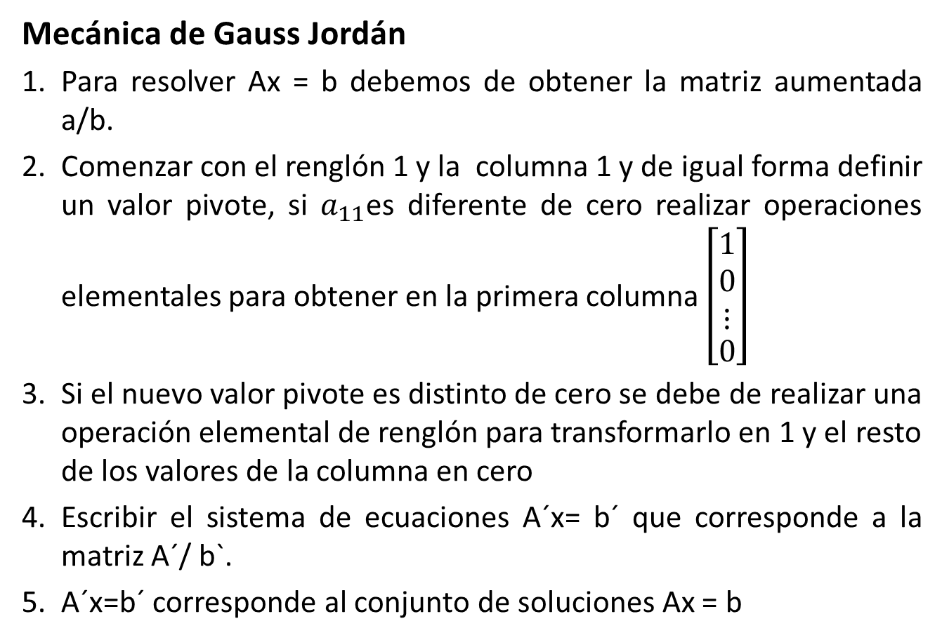
Sistemas de ecuaciones lineales
Mecánica de Gauss Jordán
Para resolver Ax = b debemos de obtener la matriz aumentada a/b.
Comenzar con el renglón 1 y la columna 1 y de igual forma definir un valor pivote, si $a_{11}$es diferente de cero realizar operaciones elementales para obtener en la primera columna $\left[\begin{aligned}\begin{matrix}1 \\ 0 \\ ⋮\end{matrix} \\ 0\end{aligned}\right]$
Si el nuevo valor pivote es distinto de cero se debe de realizar una operación elemental de renglón para transformarlo en 1 y el resto de los valores de la columna en cero
Escribir el sistema de ecuaciones A´x= b´ que corresponde a la matriz A´/ b`.
A´x=b´ corresponde al conjunto de soluciones Ax = b

Slide 11
Temario
Sistemas de ecuaciones lineales
Matrices y determinantes
Espacios vectoriales
Transformaciones lineales
Vectores y valores característicos

Slide 12
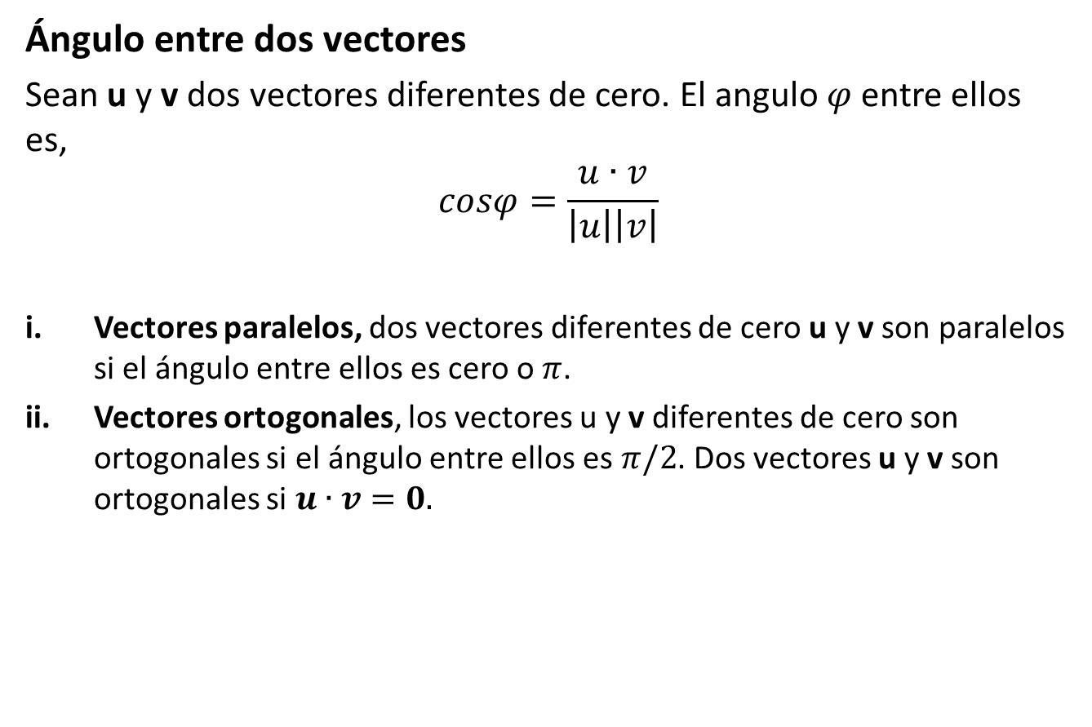
Matrices y determinantes
Ángulo entre dos vectores
Sean u y v dos vectores diferentes de cero. El angulo $φ$ entre ellos es,
$$cosφ=\frac{u∙v}{\left|u\right|\left|v\right|}$$
Vectores paralelos, dos vectores diferentes de cero u y v son paralelos si el ángulo entre ellos es cero o $π$.
Vectores ortogonales, los vectores u y v diferentes de cero son ortogonales si el ángulo entre ellos es $π/2$. Dos vectores u y v son ortogonales si $u∙v=0.$

Slide 13

Espacios vectoriales
Proyección
Sean u y v dos vectores diferentes de cero. Entonces la proyección de u sobre v es un vector denotado por ${proy}_{v} u$, que se define por
$${proy}_{v} u=\frac{u∙v}{{\left|v\right|}^{2}}v$$

Slide 14
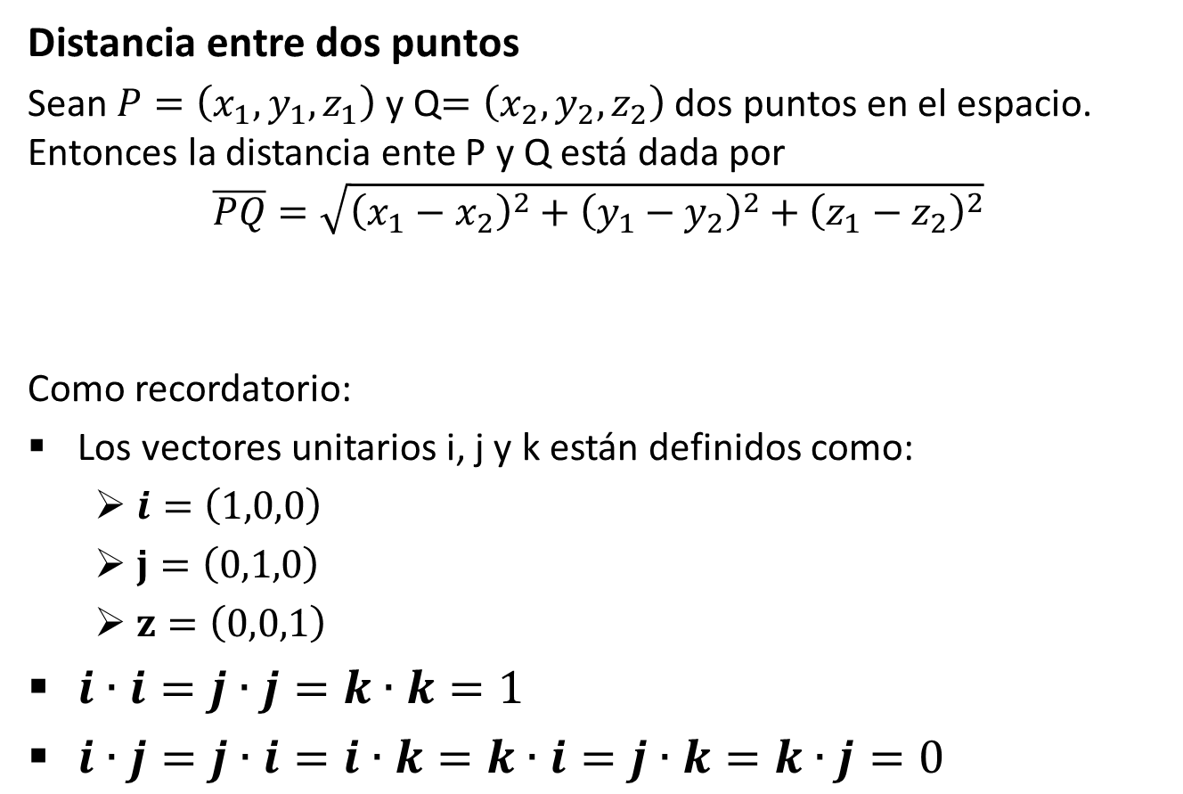
Espacios vectoriales
Distancia entre dos puntos
Sean $P=\left(x_{1},y_{1},z_{1}\right)$ y Q$=\left(x_{2},y_{2},z_{2}\right)$ dos puntos en el espacio. Entonces la distancia ente P y Q está dada por
$$\overline{PQ}=\sqrt{{\left(x_{1}−x_{2}\right)}^{2}+{\left(y_{1}−y_{2}\right)}^{2}+{\left(z_{1}−z_{2}\right)}^{2}}$$
Como recordatorio:
Los vectores unitarios i, j y k están definidos como:
  $i=\left(1,0,0\right)$
  $j=\left(0,1,0\right)$
  $z=\left(0,0,1\right)$
$i∙i=j∙j=k∙k=1$
$i∙j=j∙i=i∙k=k∙i=j∙k=k∙j=0$

Slide 15
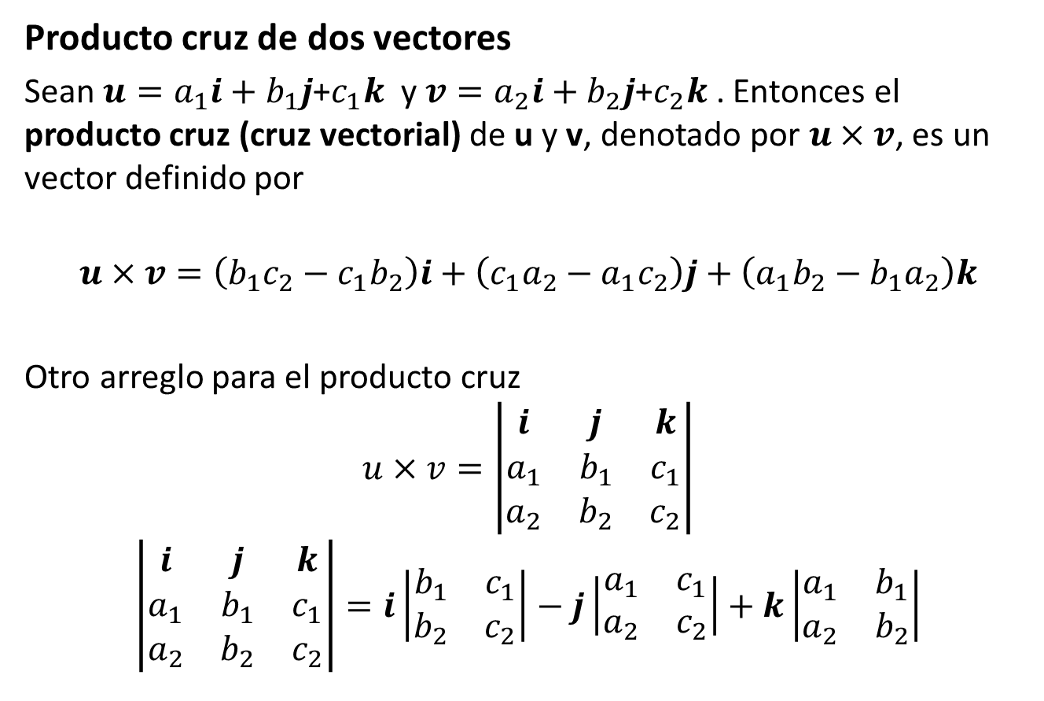
Espacios vectoriales
Producto cruz de dos vectores
Sean $u=a_{1}i+b_{1}j$+$c_{1}k$ y $v=a_{2}i+b_{2}j$+$c_{2}k$ . Entonces el producto cruz (cruz vectorial) de u y v, denotado por $u×v$, es un vector definido por
$$u×v=\left(b_{1}c_{2}−c_{1}b_{2}\right)i+\left(c_{1}a_{2}−a_{1}c_{2}\right)j+\left(a_{1}b_{2}−b_{1}a_{2}\right)k$$
Otro arreglo para el producto cruz
$$u×v=\left|\begin{matrix}i & j & k \\ a_{1} & b_{1} & c_{1} \\ a_{2} & b_{2} & c_{2}\end{matrix}\right|$$
$$\left|\begin{matrix}i & j & k \\ a_{1} & b_{1} & c_{1} \\ a_{2} & b_{2} & c_{2}\end{matrix}\right|=i\left|\begin{matrix}b_{1} & c_{1} \\ b_{2} & c_{2}\end{matrix}\right|−j\left|\begin{matrix}a_{1} & c_{1} \\ a_{2} & c_{2}\end{matrix}\right|+k\left|\begin{matrix}a_{1} & b_{1} \\ a_{2} & b_{2}\end{matrix}\right|$$

Slide 16

Espacios vectoriales
Interpretación geométrica del producto cruz
La interpretación geométrica de $\left|u×v\right|$ es el área generada por ambos vectores.
El vector $u×v$ es ortogonal tanto a u como a v.

Slide 17

Espacios vectoriales
Triple producto escalar
El volumen del paralelepípedo determinado por los tres vectores u, v y w es igual a
$$\left|(u×v)∙w\right|$$
(valor absoluto del triple vector escalar)

Slide 18

Matrices y determinantes
Vector renglón
Un vector de n componentes se define como un conjunto de ordenados d n números escritos de la siguiente manera:
$$\left(x_{1}+x_{2}, …,x_{n}\right)$$

Slide 19
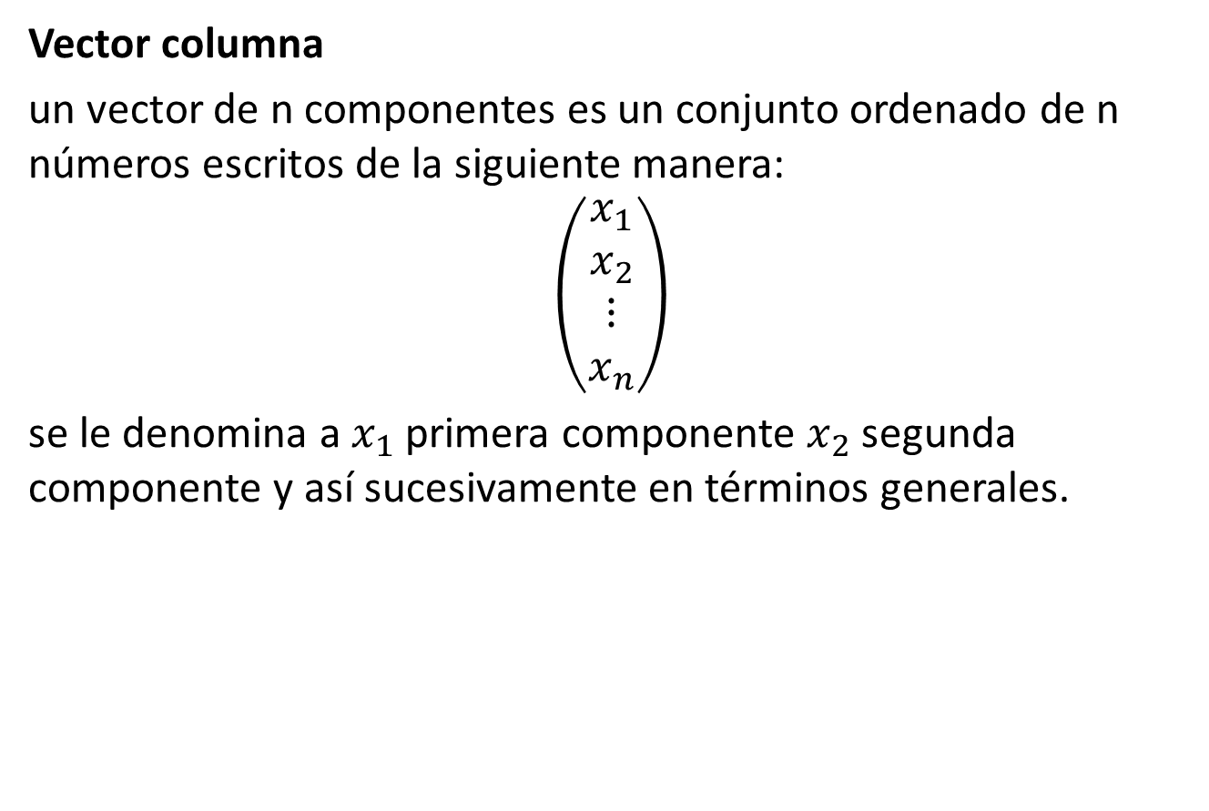
Matrices y determinantes
Vector columna
un vector de n componentes es un conjunto ordenado de n números escritos de la siguiente manera:
$$\left(\begin{matrix}\begin{aligned}x_{1} \\ x_{2}\end{aligned} \\ ⋮ \\ x_{n}\end{matrix}\right)$$
se le denomina a $x_{1}$ primera componente $x_{2}$ segunda componente y así sucesivamente en términos generales.

Slide 20
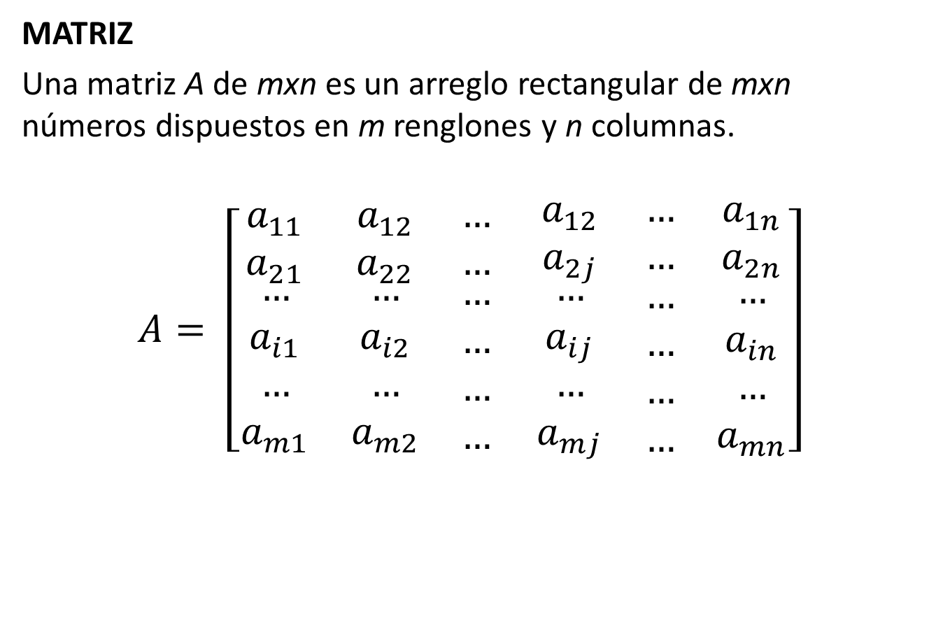
Matrices y determinantes
MATRIZ
Una matriz A de mxn es un arreglo rectangular de mxn números dispuestos en m renglones y n columnas.
$$A= \left[\begin{matrix}a_{11} & a_{12} & … \\ a_{21} & a_{22} & … \\ \begin{aligned}… \\ a_{i1} \\ … \\ a_{m1}\end{aligned} & \begin{aligned}… \\ a_{i2} \\ … \\ a_{m2}\end{aligned} & \begin{aligned}… \\ … \\ … \\ …\end{aligned}\end{matrix} \begin{matrix}a_{12} & … & a_{1n} \\ a_{2j} & … & a_{2n} \\ \begin{aligned}… \\ a_{ij} \\ … \\ a_{mj}\end{aligned} & \begin{aligned}… \\ … \\ … \\ …\end{aligned} & \begin{aligned}… \\ a_{in} \\ … \\ a_{mn}\end{aligned}\end{matrix}\right]$$

Slide 21
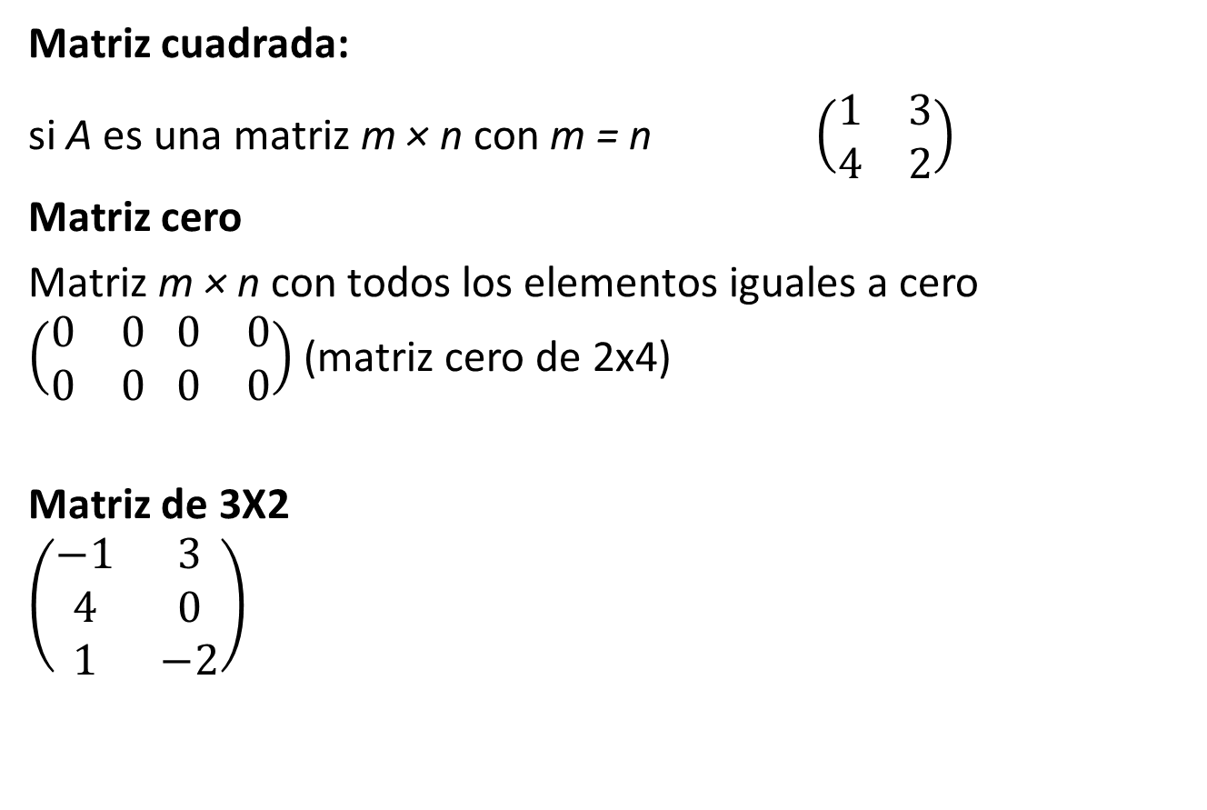
Matrices y determinantes
Matriz cuadrada:
si A es una matriz m × n con m = n $\left(\begin{matrix}1 & 3 \\ 4 & 2\end{matrix}\right)$
Matriz cero
Matriz m × n con todos los elementos iguales a cero $\left(\begin{matrix}0 & 0 \\ 0 & 0\end{matrix} \begin{matrix}0 & 0 \\ 0 & 0\end{matrix}\right)$ (matriz cero de 2x4)
Matriz de 3X2
$$\left(\begin{matrix}−1 & 3 \\ 4 & 0 \\ 1 & −2\end{matrix}\right)$$

Slide 22
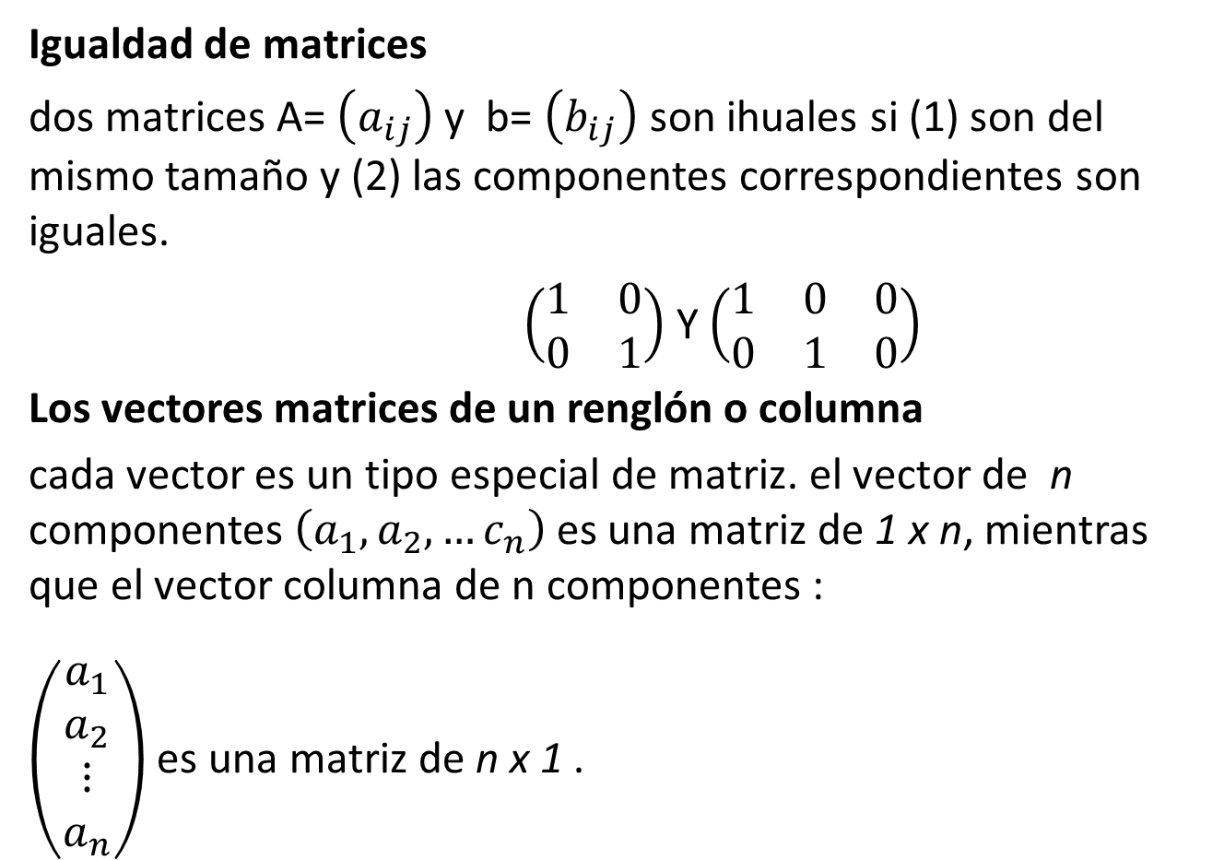
Matrices y determinantes
Igualdad de matrices
dos matrices A= $\left(a_{ij}\right)$ y b= $\left(b_{ij}\right)$ son ihuales si (1) son del mismo tamaño y (2) las componentes correspondientes son iguales.
$\left(\begin{matrix}1 & 0 \\ 0 & 1\end{matrix}\right)$ Y $\left(\begin{matrix}1 & 0 & 0 \\ 0 & 1 & 0\end{matrix}\right)$
Los vectores matrices de un renglón o columna
cada vector es un tipo especial de matriz. el vector de n componentes $\left(a_{1},a_{2},…c_{n}\right)$ es una matriz de 1 x n, mientras que el vector columna de n componentes :
$\left(\begin{matrix}a_{1} \\ a_{2} \\ \begin{aligned}⋮ \\ a_{n}\end{aligned}\end{matrix}\right)$ es una matriz de n x 1 .

Slide 23
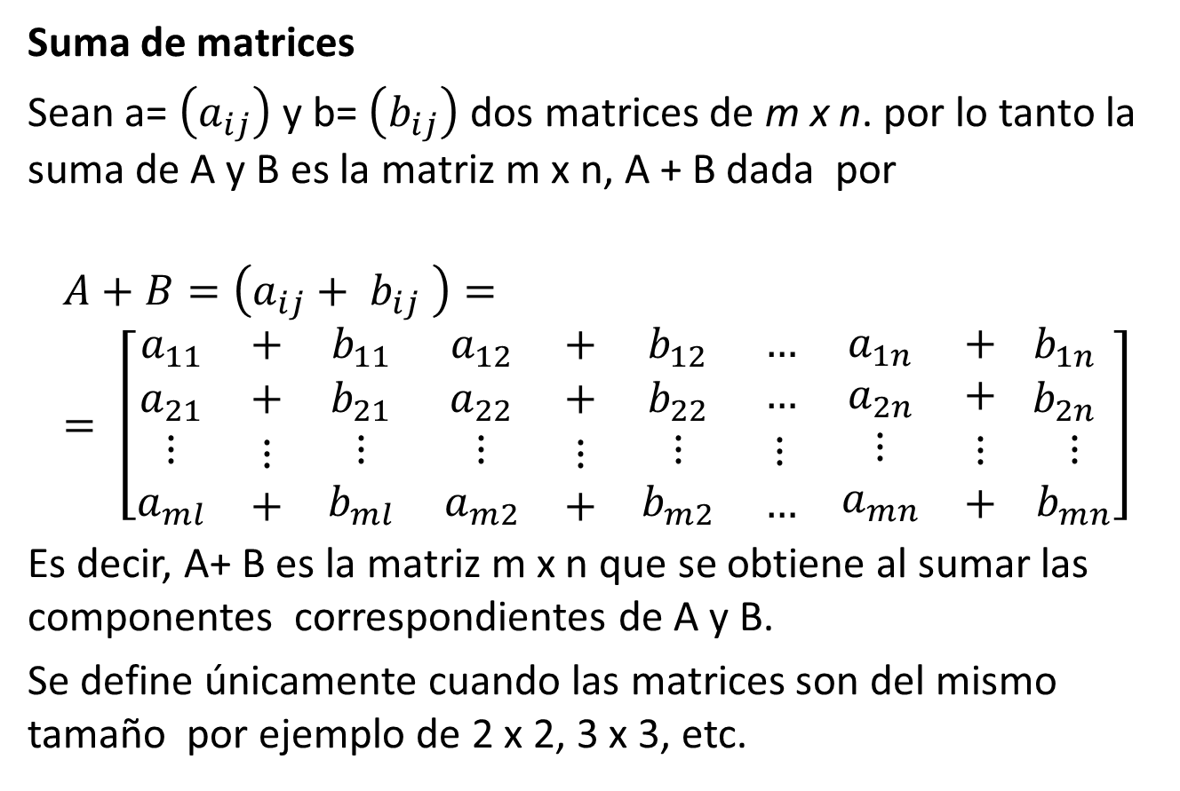
Matrices y determinantes
Suma de matrices
Sean a= $\left(a_{ij}\right)$ y b= $\left(b_{ij}\right)$ dos matrices de m x n. por lo tanto la suma de A y B es la matriz m x n, A + B dada por
$$A+B=\left(a_{ij}+ b_{ij} \right)== \left[\begin{matrix}a_{11} & + & b_{11} \\ a_{21} & + & b_{21} \\ \begin{aligned}⋮ \\ a_{ml}\end{aligned} & \begin{aligned}⋮ \\ +\end{aligned} & \begin{aligned}⋮ \\ b_{ml}\end{aligned}\end{matrix} \begin{matrix}a_{12} & + & b_{12} \\ a_{22} & + & b_{22} \\ \begin{aligned}⋮ \\ a_{m2}\end{aligned} & \begin{aligned}⋮ \\ +\end{aligned} & \begin{aligned}⋮ \\ b_{m2}\end{aligned}\end{matrix} \begin{matrix}… & a_{1n} & + \\ … & a_{2n} & + \\ \begin{aligned}⋮ \\ …\end{aligned} & \begin{aligned}⋮ \\ a_{mn}\end{aligned} & \begin{aligned}⋮ \\ +\end{aligned}\end{matrix} \begin{matrix}b_{1n} \\ b_{2n} \\ \begin{aligned}⋮ \\ b_{mn}\end{aligned}\end{matrix}\right]$$
Es decir, A+ B es la matriz m x n que se obtiene al sumar las componentes correspondientes de A y B.
Se define únicamente cuando las matrices son del mismo tamaño por ejemplo de 2 x 2, 3 x 3, etc.

Slide 24
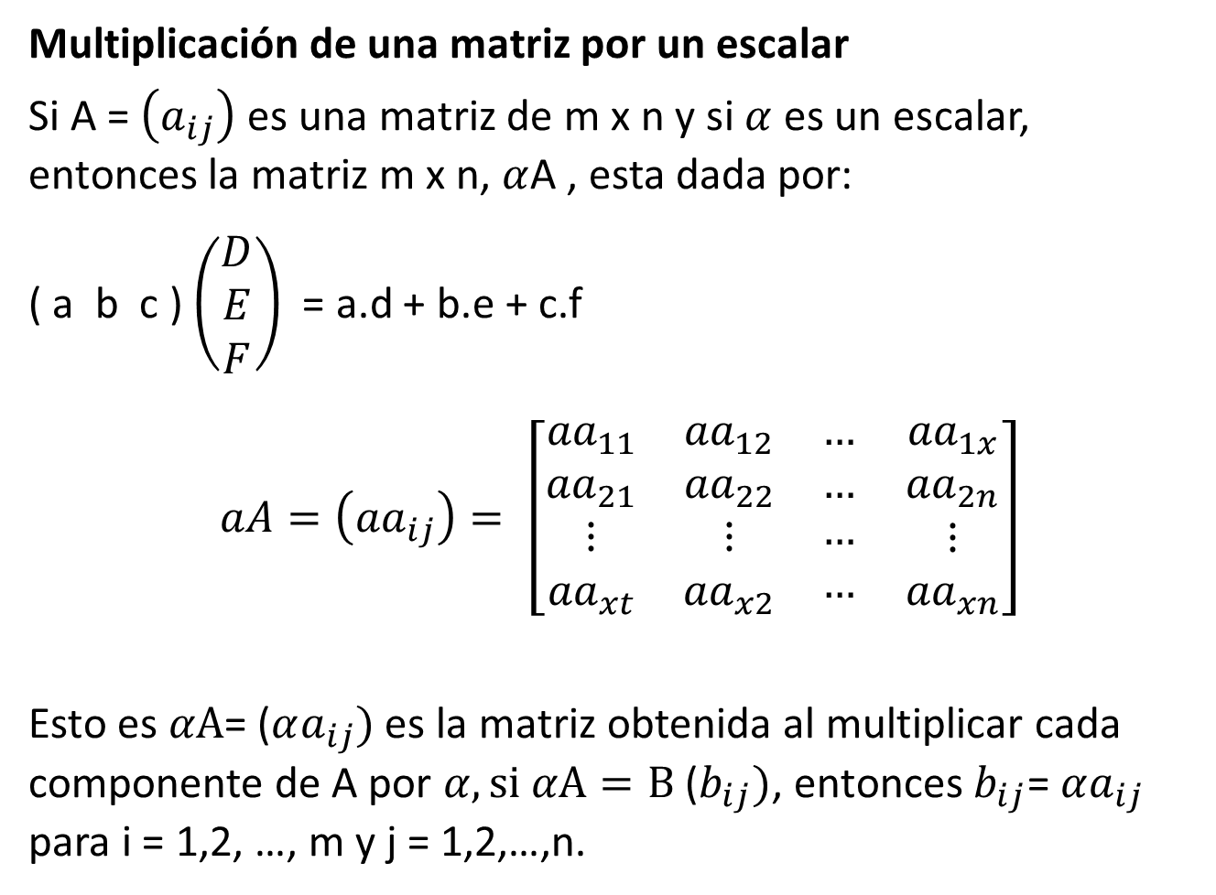
Matrices y determinantes
Multiplicación de una matriz por un escalar
Si A = $\left(a_{ij}\right)$ es una matriz de m x n y si $α$ es un escalar, entonces la matriz m x n, $α$A , esta dada por:
( a b c ) $\left(\begin{aligned}D \\ E \\ F\end{aligned}\right)$ = a.d + b.e + c.f
$aA=\left({aa}_{ij}\right)= \left[\begin{matrix}{aa}_{11} & {aa}_{12} & … \\ {aa}_{21} & {aa}_{22} & … \\ \begin{aligned}⋮ \\ {aa}_{xt}\end{aligned} & \begin{aligned}⋮ \\ {aa}_{x2}\end{aligned} & \begin{aligned}… \\ …\end{aligned}\end{matrix} \begin{matrix}{aa}_{1x} \\ {aa}_{2n} \\ \begin{aligned}⋮ \\ {aa}_{xn}\end{aligned}\end{matrix}\right]$
Esto es $αA$= ($αa_{ij})$ es la matriz obtenida al multiplicar cada componente de A por $α, si$ $αA=B$($b_{ij})$, entonces $b_{ij}$= $αa_{ij}$ para i = 1,2, …, m y j = 1,2,…,n.

Slide 25

Matrices y determinantes
Sean A, b y C tres matrices de m x n y sean $α$ y $β$ dos escalares entonces :
A +0 = A
A0 = 0
A+B = B +A
(A + B) + C = A +(B + C)
$α$ (A + B ) = $α$A + $αB$
1A =A
($α+ β$ )A = $α$A + $βA$

Slide 26
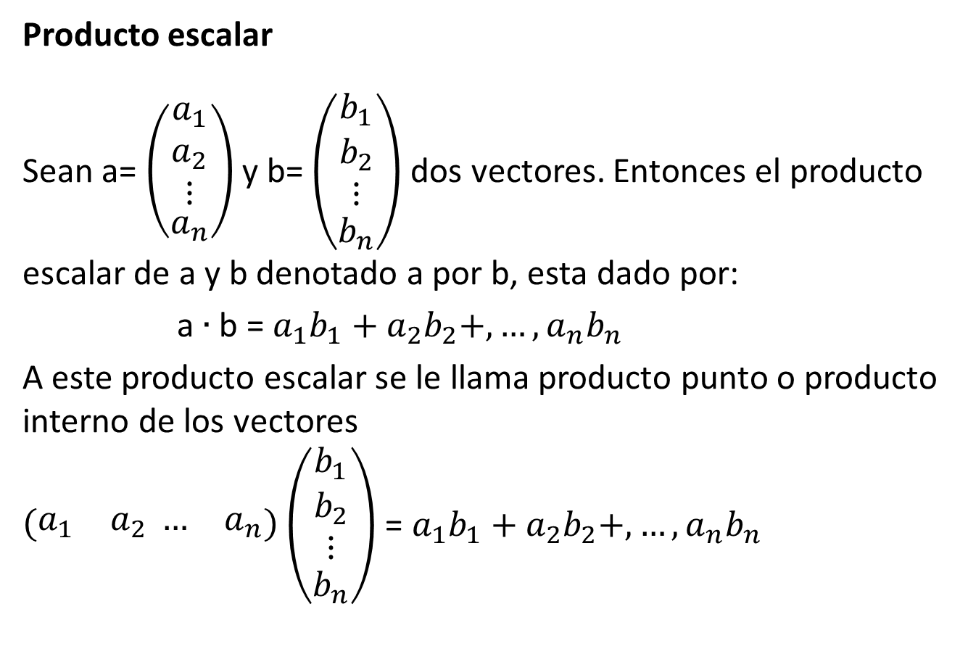
Matrices y determinantes
Producto escalar
Sean a= $\left(\begin{aligned}\begin{matrix}a_{1} \\ a_{2} \\ ⋮\end{matrix} \\ a_{n}\end{aligned}\right)$ y b= $\left(\begin{aligned}\begin{matrix}b_{1} \\ b_{2} \\ ⋮\end{matrix} \\ b_{n}\end{aligned}\right)$ dos vectores. Entonces el producto escalar de a y b denotado a por b, esta dado por:
a $∙$ b = $a_{1}b_{1}+a_{2}b_{2}+,…, a_{n}b_{n}$
A este producto escalar se le llama producto punto o producto interno de los vectores $\left(\begin{matrix}a_{1} & a_{2} … & a_{n}\end{matrix}\right)$ $\left(\begin{aligned}\begin{matrix}b_{1} \\ b_{2} \\ ⋮\end{matrix} \\ b_{n}\end{aligned}\right)$ = $a_{1}b_{1}+a_{2}b_{2}+,…, a_{n}b_{n}$

Slide 27
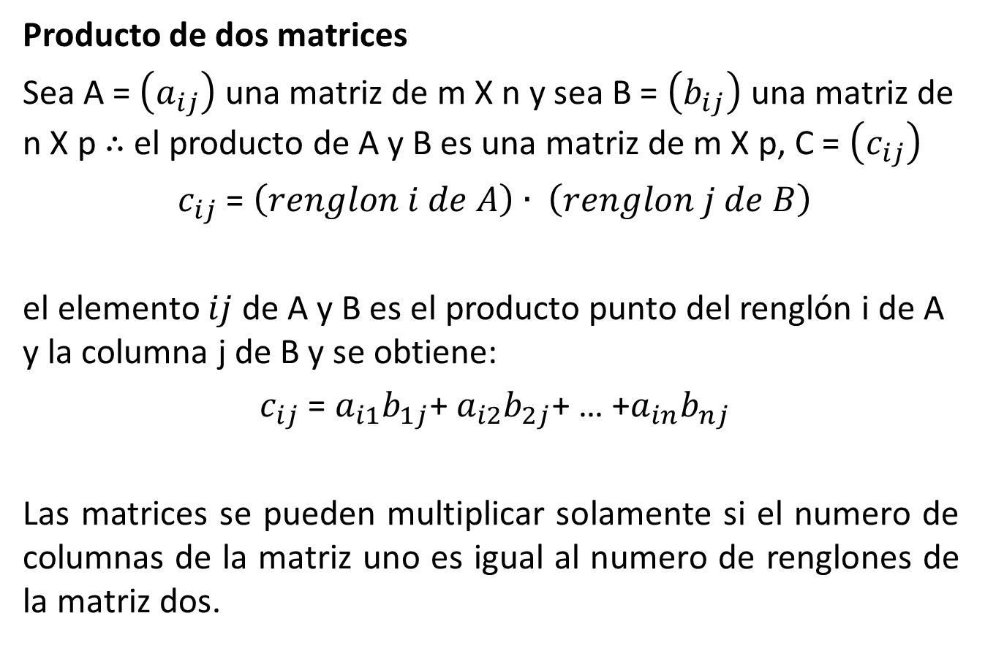
Matrices y determinantes
Producto de dos matrices
Sea A = $\left(a_{ij}\right)$ una matriz de m X n y sea B = $\left(b_{ij}\right)$ una matriz de n X p $∴$ el producto de A y B es una matriz de m X p, C = $\left(c_{ij}\right)$
$c_{ij}$ = $\left(renglon i de A\right)∙ \left(renglon j de B\right)$
el elemento $ij$ de A y B es el producto punto del renglón i de A y la columna j de B y se obtiene:
$c_{ij}$ = $a_{i1}b_{1j}$+ $a_{i2}b_{2j}$+ … +$a_{in}b_{nj}$
Las matrices se pueden multiplicar solamente si el numero de columnas de la matriz uno es igual al numero de renglones de la matriz dos.

Slide 28
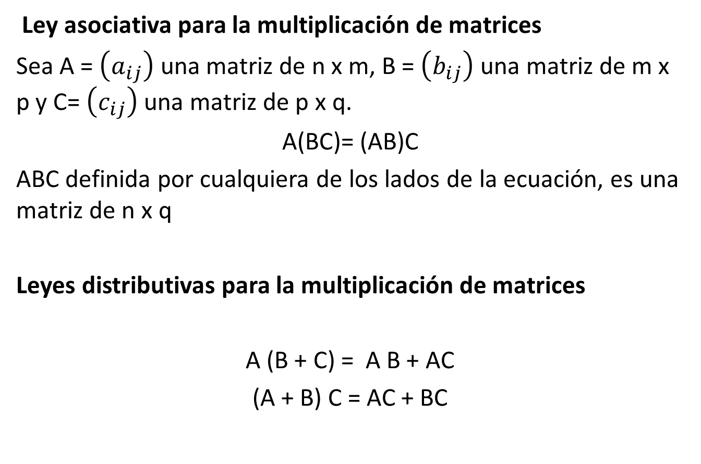
Matrices y determinantes
Ley asociativa para la multiplicación de matrices
Sea A = $\left(a_{ij}\right)$ una matriz de n x m, B = $\left(b_{ij}\right)$ una matriz de m x p y C= $\left(c_{ij}\right)$ una matriz de p x q.
A(BC)= (AB)C
ABC definida por cualquiera de los lados de la ecuación, es una matriz de n x q
Leyes distributivas para la multiplicación de matrices
A (B + C) = A B + AC
(A + B) C = AC + BC

Slide 29



Matrices y determinantes
Matriz identidad
La matriz identidad $I_{n}$ de n x n es una matriz de n x n y cuyos elementos de la diagonal principal son iguales a 1 y todos los demás son 0, esto es:
$I_{n}$ = $(b_{ij})$ donde $b_{ij}$ = $\left\{\begin{matrix}1 \\ 0\end{matrix}\right.$
Si i $=$ j
Si i $≠$ j

Slide 30
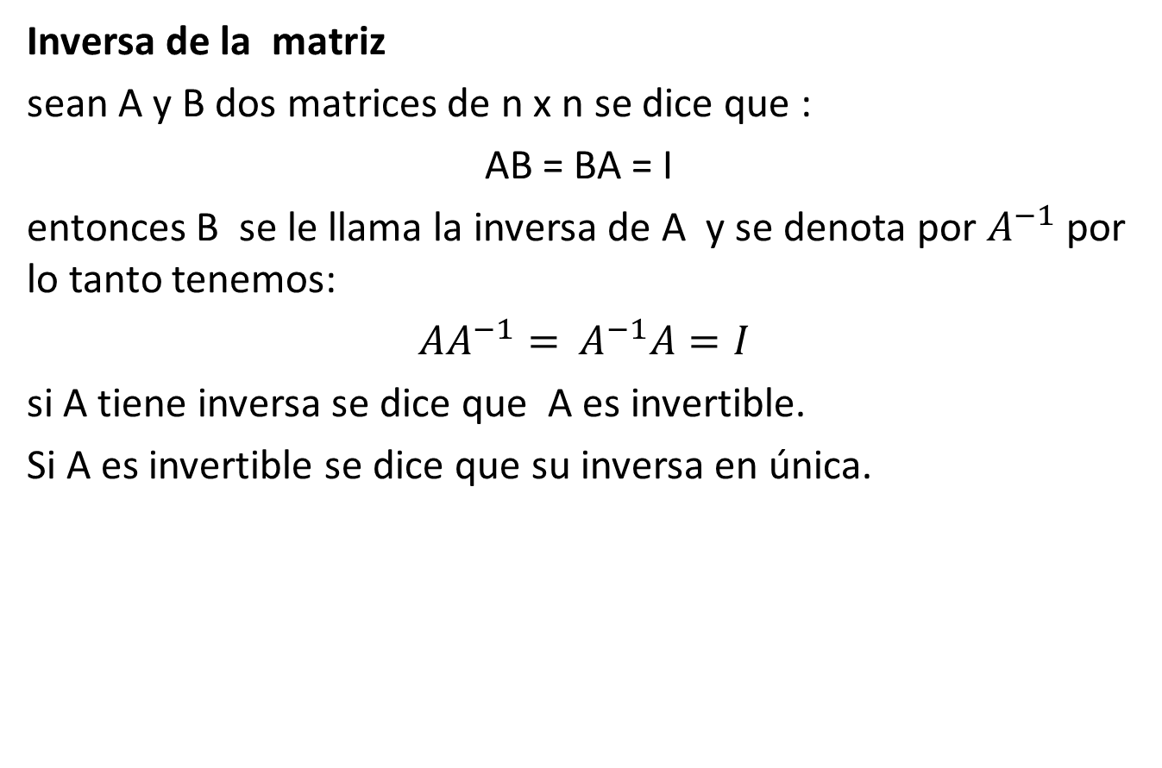
Matrices y determinantes
Inversa de la matriz
sean A y B dos matrices de n x n se dice que :
AB = BA = I
entonces B se le llama la inversa de A y se denota por $A^{−1}$ por lo tanto tenemos:
${AA}^{−1}=$ $A^{−1}A=I$
si A tiene inversa se dice que A es invertible.
Si A es invertible se dice que su inversa en única.

Slide 31

Matrices y determinantes
Sean A y B dos matrices invertibles de n x n. entonces AB es invertible
${\left(AB\right)}^{−1}=B^{−1}$ ${ A}^{−1}$
Si A es invertible, el sistema Ax = b
Tiene una solución única x = ${ A}^{−1}b$

Slide 32
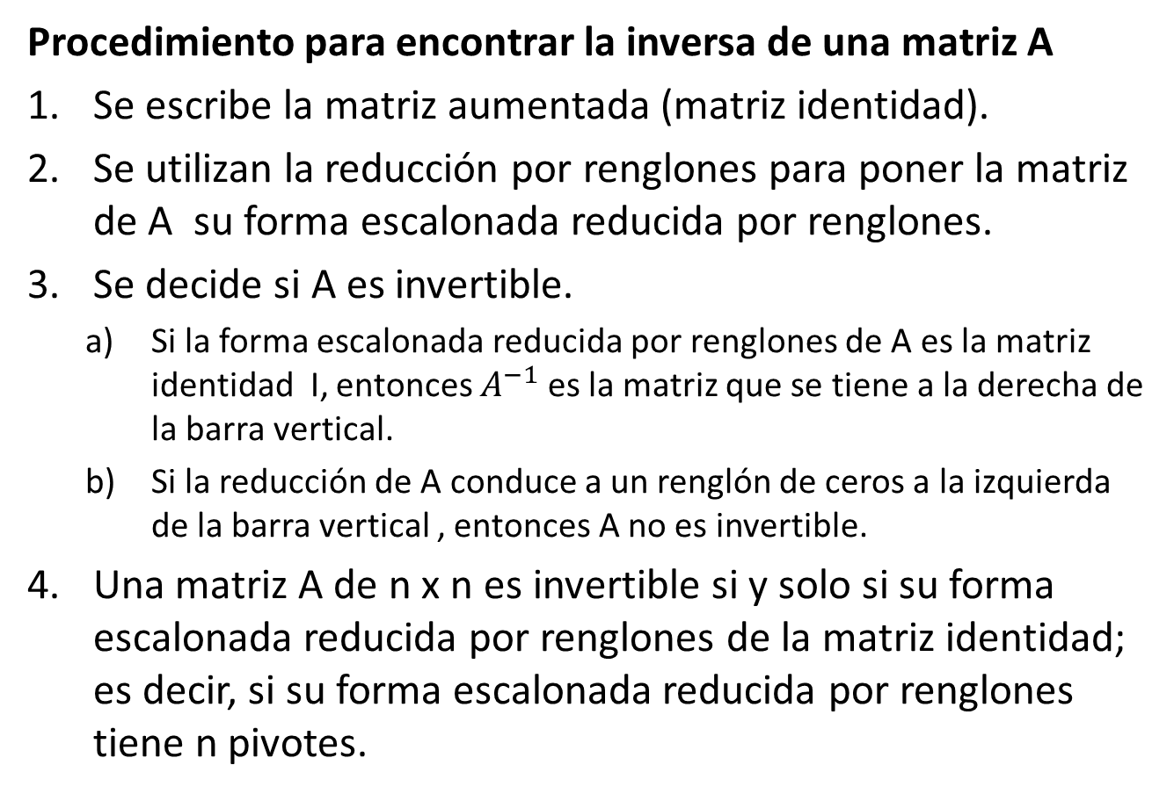
Matrices y determinantes
Procedimiento para encontrar la inversa de una matriz A
Se escribe la matriz aumentada (matriz identidad).
Se utilizan la reducción por renglones para poner la matriz de A su forma escalonada reducida por renglones.
Se decide si A es invertible.
  Si la forma escalonada reducida por renglones de A es la matriz identidad I, entonces $A^{−1}$ es la matriz que se tiene a la derecha de la barra vertical.
  Si la reducción de A conduce a un renglón de ceros a la izquierda de la barra vertical , entonces A no es invertible.
Una matriz A de n x n es invertible si y solo si su forma escalonada reducida por renglones de la matriz identidad; es decir, si su forma escalonada reducida por renglones tiene n pivotes.

Slide 33
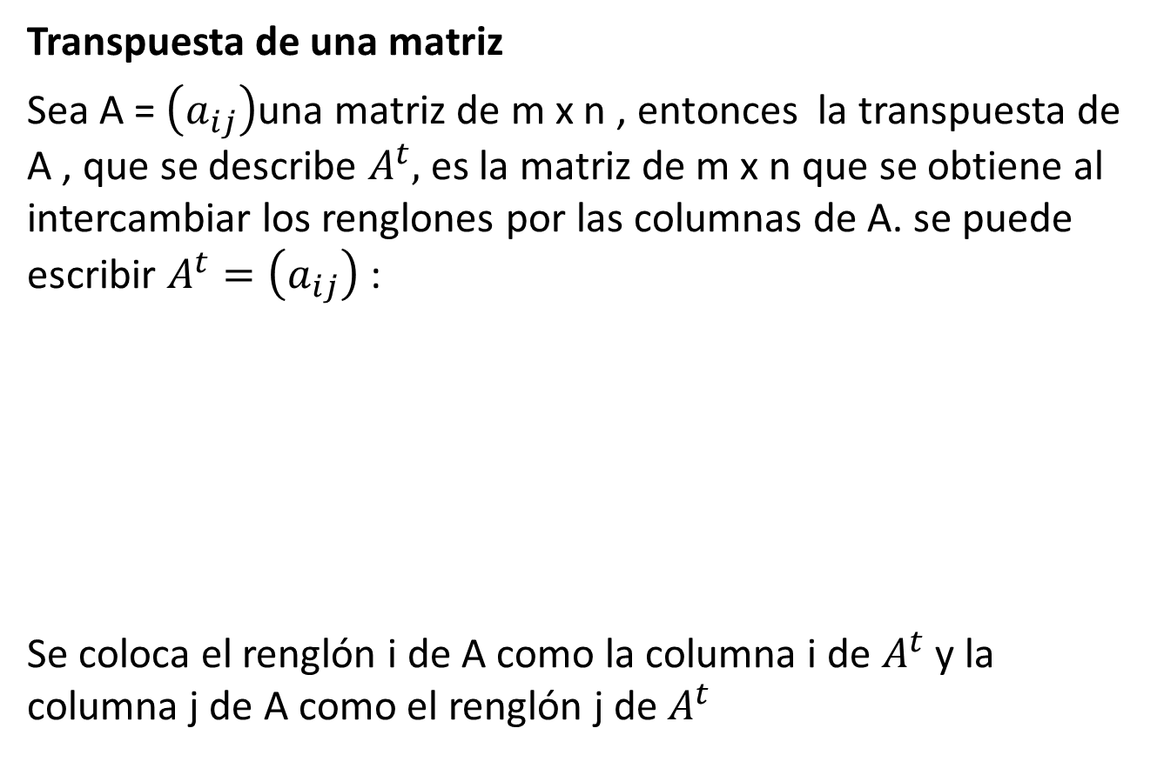



Matrices y determinantes
Transpuesta de una matriz
Sea A = $\left(a_{ij}\right)$una matriz de m x n , entonces la transpuesta de A , que se describe $A^{t},$es la matriz de m x n que se obtiene al intercambiar los renglones por las columnas de A. se puede escribir $A^{t}=\left(a_{ij}\right)$ :
Se coloca el renglón i de A como la columna i de $A^{t}$ y la columna j de A como el renglón j de $A^{t}$
$$\left[\begin{matrix}a_{11} & a_{12} & … \\ a_{21} & a_{22} & … \\ \begin{aligned}⋮ \\ a_{n1}\end{aligned} & \begin{aligned}⋮ \\ a_{n2}\end{aligned} & \begin{aligned}⋮ \\ …\end{aligned}\end{matrix} \begin{matrix}a_{1n} \\ a_{2n} \\ \begin{aligned}⋮ \\ a_{nn}\end{aligned}\end{matrix}\right]$$
$$\left[\begin{matrix}a_{11} & a_{21} & … \\ a_{12} & a_{22} & … \\ \begin{aligned}⋮ \\ a_{1n}\end{aligned} & \begin{aligned}⋮ \\ a_{2n}\end{aligned} & \begin{aligned}⋮ \\ …\end{aligned}\end{matrix} \begin{matrix}a_{n1} \\ a_{n2} \\ \begin{aligned}⋮ \\ a_{nn}\end{aligned}\end{matrix}\right]$$
Si A =
Entonces $A^{t}$ =

Slide 34
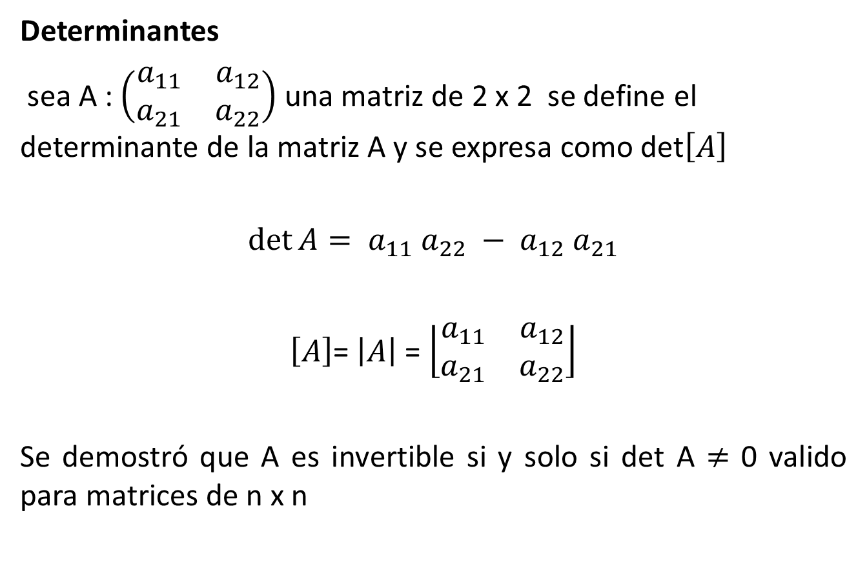
Matrices y determinantes
Determinantes
sea A : $\left(\begin{matrix}a_{11} & a_{12} \\ a_{21} & a_{22}\end{matrix}\right)$ una matriz de 2 x 2 se define el determinante de la matriz A y se expresa como det$\left[A\right]$
$\det{A= a_{11} a_{22} − a_{12} a_{21}}$
$\left[A\right]$= $\left|A\right|$ = $\left\lfloor \begin{matrix}a_{11} & a_{12} \\ a_{21} & a_{22}\end{matrix}\right\rfloor$
Se demostró que A es invertible si y solo si det A $≠$ 0 valido para matrices de n x n

Slide 35

Matrices y determinantes
Determinante de 3 x 3
Sea A = $\left(\begin{matrix}a_{11} & a_{12} & a_{13} \\ a_{21} & a_{22} & a_{23} \\ a_{31} & a_{32} & a_{33}\end{matrix}\right)$ $∴$ Det A= $\left|A\right|$= $a_{11}$ $\left\lfloor \begin{matrix}a_{22} & a_{23} \\ a_{32} & a_{33}\end{matrix}\right\rfloor − a_{12}$ $\left\lfloor \begin{matrix}a_{21} & a_{23} \\ a_{31} & a_{33}\end{matrix}\right\rfloor +a_{13} \left\lfloor \begin{matrix}a_{21} & a_{22} \\ a_{31} & a_{32}\end{matrix}\right\rfloor$

Slide 36

Matrices y determinantes
La menor
Sea A una matriz de nxn y sea $M_{ij}$ la matriz (n-1)x(n-1) que se obtiene de A eliminando el renglón i y la columna j.
$M_{ij}$ se llama menor ij de A.

Slide 37
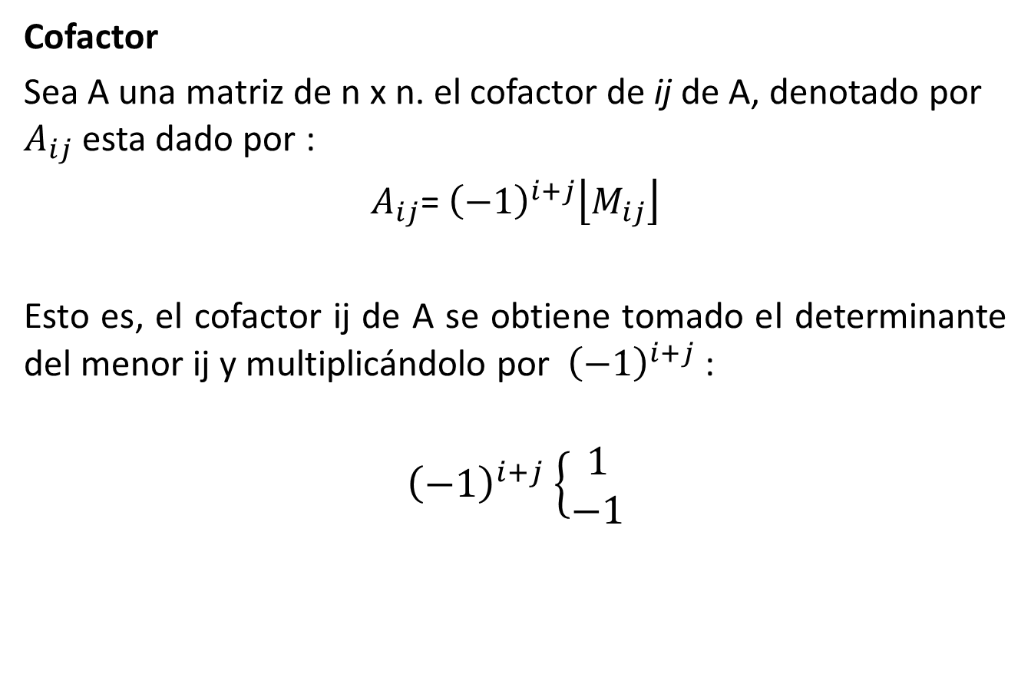
Matrices y determinantes
Cofactor
Sea A una matriz de n x n. el cofactor de ij de A, denotado por $A_{ij}$ esta dado por :
$A_{ij}$= ${\left(−1\right)}^{i+j}\left\lfloor M_{ij}\right\rfloor$
Esto es, el cofactor ij de A se obtiene tomado el determinante del menor ij y multiplicándolo por ${\left(−1\right)}^{i+j}$ :
$${\left(−1\right)}^{i+j}\left\{\begin{aligned}1 \\ −1\end{aligned}\right.$$
Si i+j es par
Si i+j es impar

Slide 38
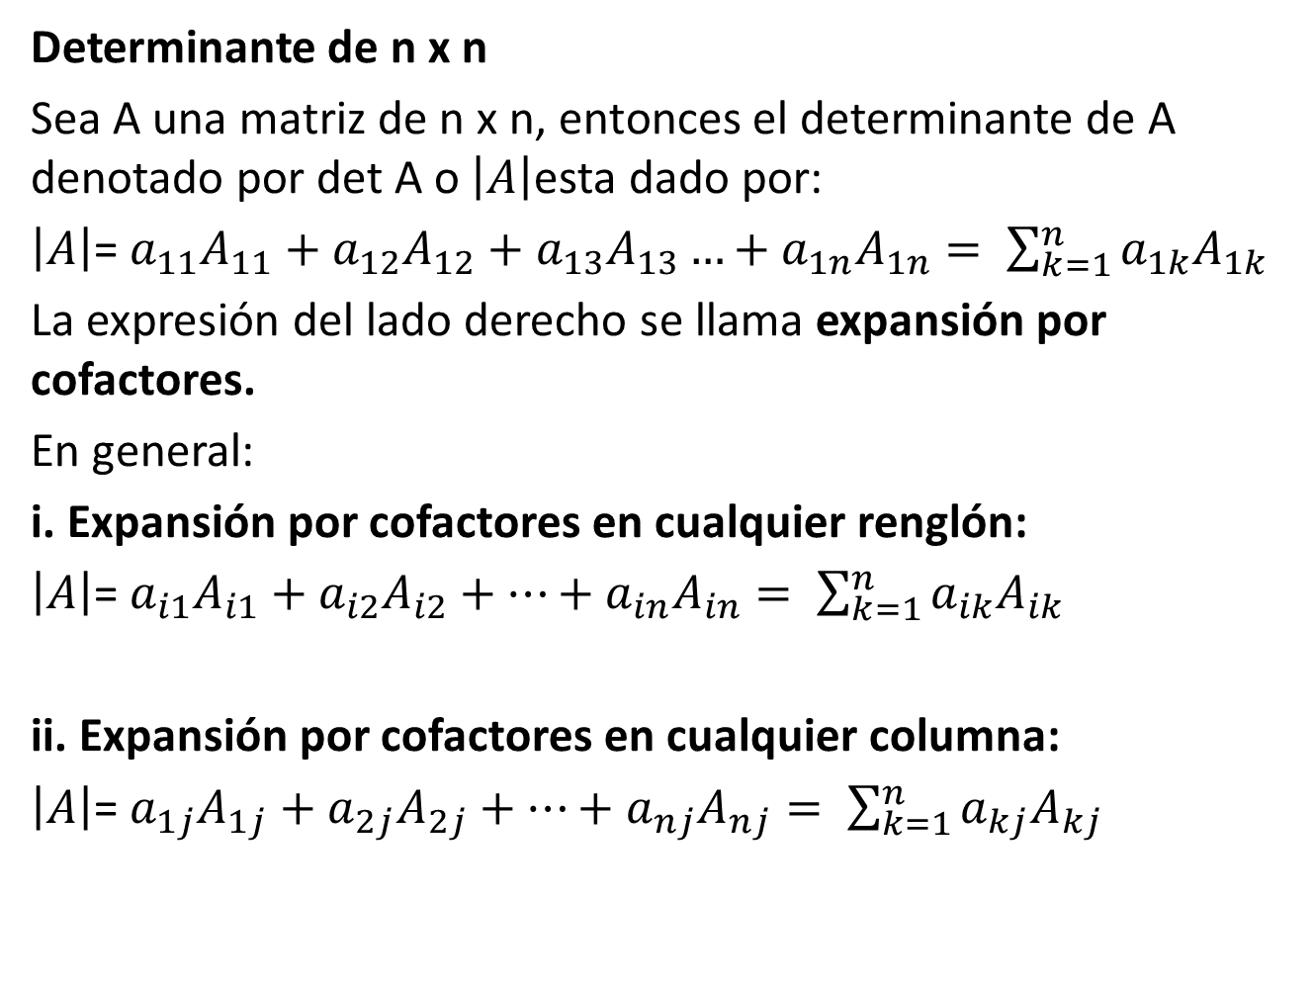
Matrices y determinantes
Determinante de n x n
Sea A una matriz de n x n, entonces el determinante de A denotado por det A o $\left|A\right|$esta dado por:
$\left|A\right|$= $a_{11}A_{11}+a_{12}A_{12}+a_{13}A_{13}…+a_{1n}A_{1n}= \sum_{k=1}^{n}{a_{1k}A_{1k}}$
La expresión del lado derecho se llama expansión por cofactores.
En general:
i. Expansión por cofactores en cualquier renglón:
$\left|A\right|$= $a_{i1}A_{i1}+a_{i2}A_{i2}+…+a_{in}A_{in}= \sum_{k=1}^{n}{a_{ik}A_{ik}}$
ii. Expansión por cofactores en cualquier columna:
$\left|A\right|$= $a_{1j}A_{1j}+a_{2j}A_{2j}+…+a_{nj}A_{nj}= \sum_{k=1}^{n}{a_{kj}A_{kj}}$

Slide 39
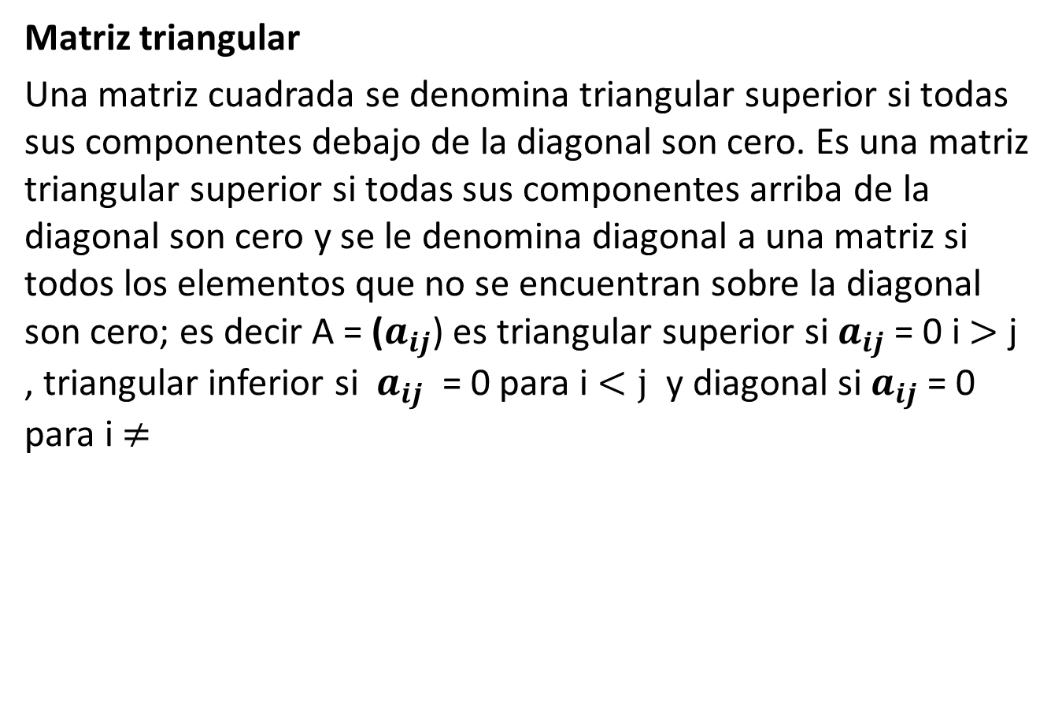
Matrices y determinantes
Matriz triangular
Una matriz cuadrada se denomina triangular superior si todas sus componentes debajo de la diagonal son cero. Es una matriz triangular superior si todas sus componentes arriba de la diagonal son cero y se le denomina diagonal a una matriz si todos los elementos que no se encuentran sobre la diagonal son cero; es decir A = ($a_{ij}$) es triangular superior si $a_{ij}$ = 0 i $>$ j , triangular inferior si $a_{ij}$ = 0 para i $<j$ y diagonal si $a_{ij}$ = 0 para i $≠$

Slide 40
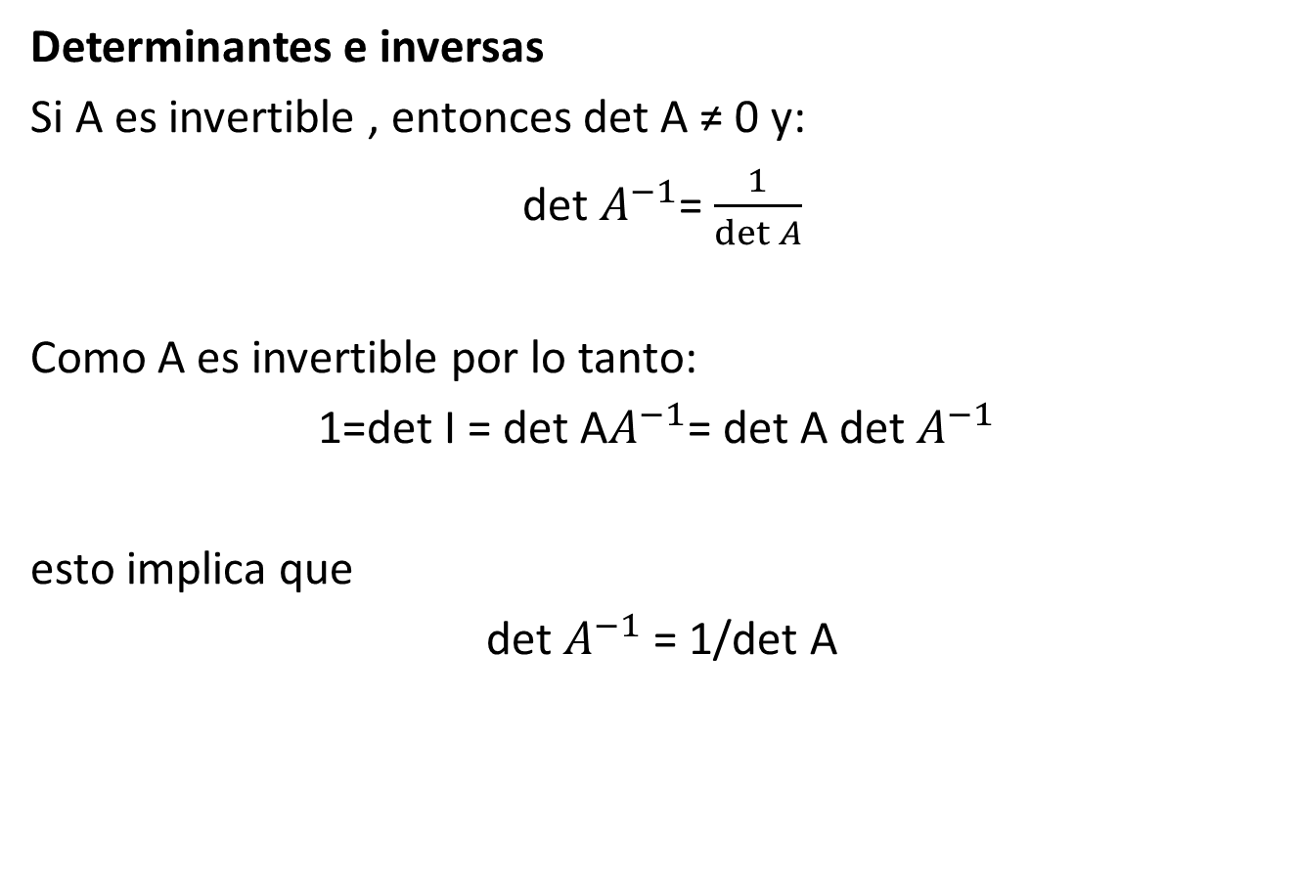
Matrices y determinantes
Determinantes e inversas
Si A es invertible , entonces det A ≠ 0 y:
det $A^{−1}$= $\frac{1}{\det{A}}$
Como A es invertible por lo tanto:
1=det I = det A$A^{−1}$= det A det $A^{−1}$
esto implica que
det $A^{−1}$ = 1/det A

Slide 41
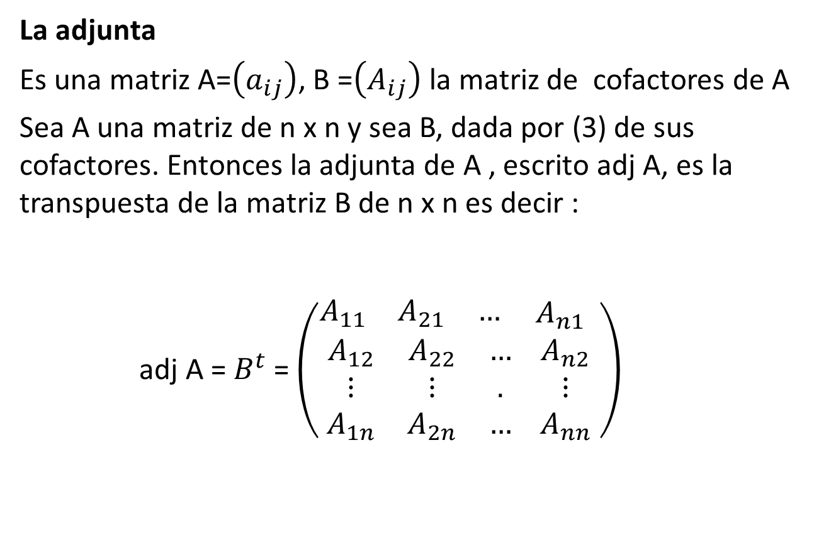
Matrices y determinantes
La adjunta
Es una matriz A=$\left(a_{ij}\right)$, B =$\left(A_{ij}\right)$ la matriz de cofactores de A
Sea A una matriz de n x n y sea B, dada por (3) de sus cofactores. Entonces la adjunta de A , escrito adj A, es la transpuesta de la matriz B de n x n es decir :
adj A = $B^{t}$ = $\left(\begin{aligned}\begin{matrix}A_{11} & A_{21} & …\end{matrix} A_{n1} \\ \begin{matrix}A_{12} & A_{22} & … \\ ⋮ & ⋮ & . \\ A_{1n} & A_{2n} & …\end{matrix} \begin{matrix}A_{n2} \\ ⋮ \\ A_{nn}\end{matrix}\end{aligned}\right)$

Slide 42
Temario
Sistemas de ecuaciones lineales
Matrices y determinantes
Espacios vectoriales
Transformaciones lineales
Vectores y valores característicos

Slide 43
Espacios vectoriales
Espacio vectorial
Es un conjunto de objetos , denominados vectores, junto con dos operaciones binarias llamadas suma y multiplicación por un escalar y que satisfacen las diez axiomas

Slide 44
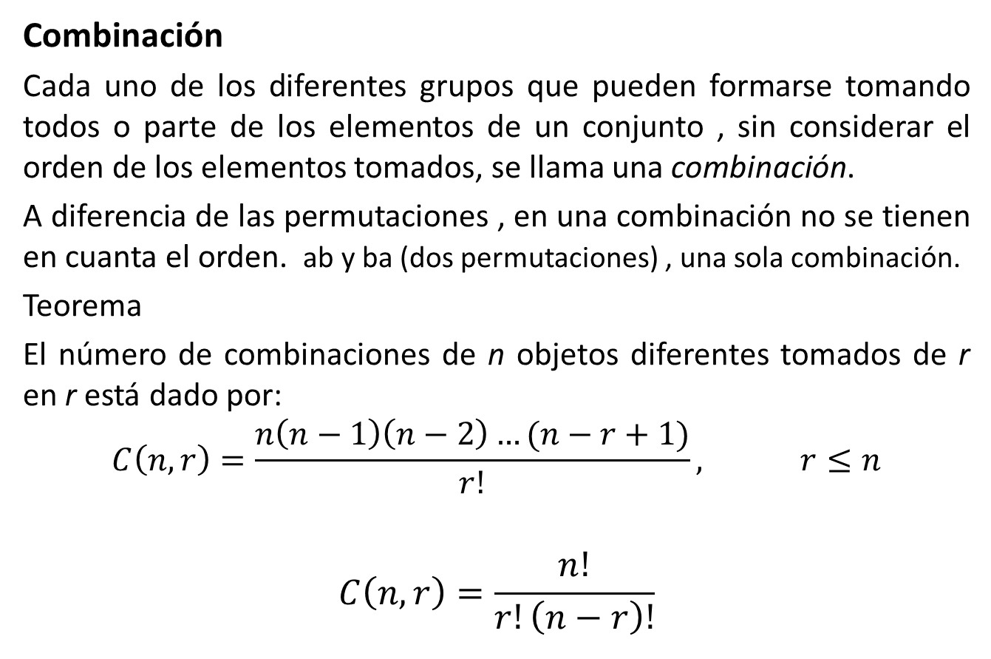
Espacios vectoriales
Axiomas de un espacio vectorial
si x є V y Y є V, entonces x + y є V(cerradura bajo la suma
Para todo x, y y z en V , (x + y) + z = x + (y + z) (ley asociativa de la suma de vectores)
existe un vector 0 que є V tal que para todo x que є V, x + 0 = 0 + x = x (vector cero o idéntico aditivo)
Si x є V , existe un vector –x є V tal que x + ( -x) = 0 (-x inverso aditivo de x )
Si x y y están en V, entonces x + y = y + x (ley conmutativa de la suma de vectores)
Si x є V y $∝$ es un escalar, entonces $∝x$ є V (cerradura bajo la multiplicación por un escalar)

Slide 45
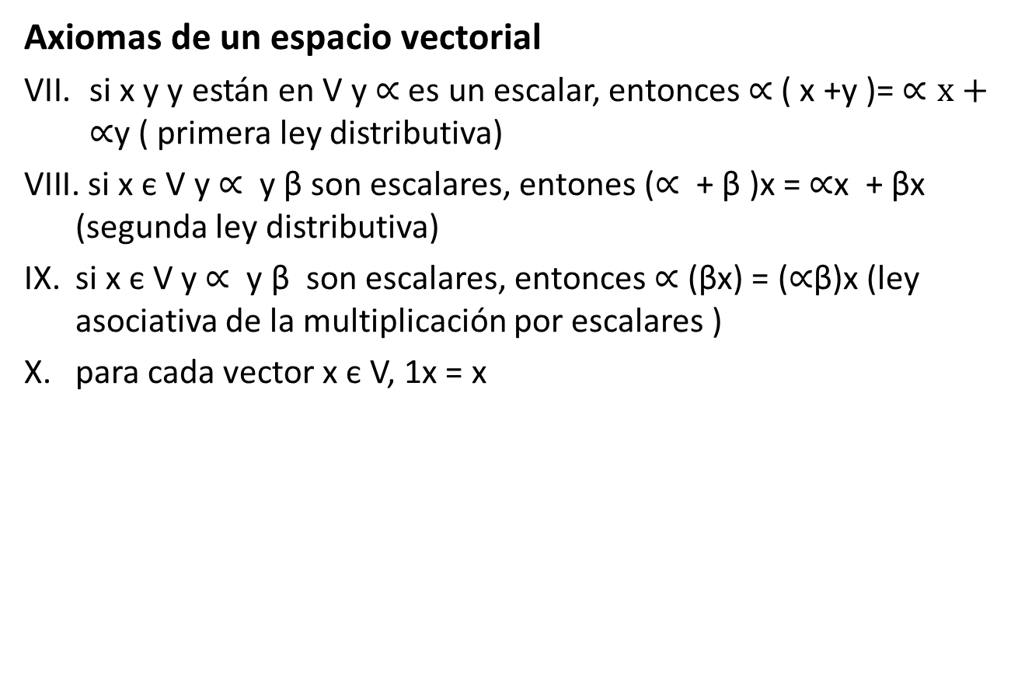
Espacios vectoriales
Axiomas de un espacio vectorial
si x y y están en V y $∝$ es un escalar, entonces $∝$ ( x +y )= $∝x+∝$y ( primera ley distributiva)
si x є V y $∝$ y β son escalares, entones ($∝$ + β )x = $∝$x + βx (segunda ley distributiva)
si x є V y $∝$ y β son escalares, entonces $∝$ (βx) = ($∝$β)x (ley asociativa de la multiplicación por escalares )
para cada vector x є V, 1x = x

Slide 46

Espacios vectoriales
Teoremas para un espacio vectorial
$∝0=0 para todo escalar ∝$
0 $∙$ x = 0 para todo x $∈$ V
Si $∝$ x = 0, entonces $∝$ = 0 o x = 0
(-1)x = -x para todo x є V

Slide 47
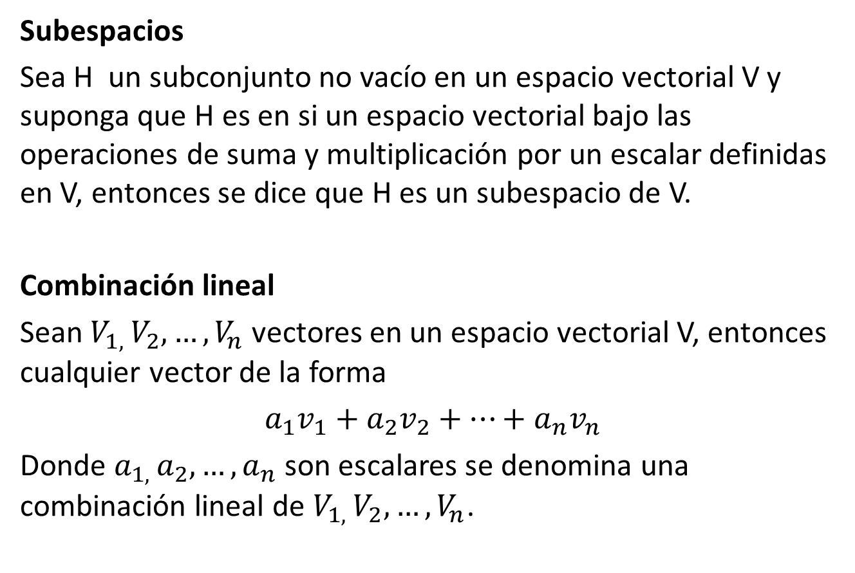
Espacios vectoriales
Subespacios
Sea H un subconjunto no vacío en un espacio vectorial V y suponga que H es en si un espacio vectorial bajo las operaciones de suma y multiplicación por un escalar definidas en V, entonces se dice que H es un subespacio de V.
Combinación lineal
Sean $V_{1, }V_{2},…,V_{n}$ vectores en un espacio vectorial V, entonces cualquier vector de la forma
$a_{1}v_{1}+a_{2}v_{2}+…+a_{n}v_{n}$
Donde $a_{1, }a_{2},…,a_{n}$ son escalares se denomina una combinación lineal de $V_{1, }V_{2},…,V_{n}$.

Slide 48

Espacios vectoriales
Espacio generado por un conjunto de vectores
Sean $V_{1, }V_{2},…,V_{K}, K$vectores de un espacio vectorial V, el espacio generado por $V_{1, }V_{2},…,V_{k}$ es el conjunto de combinaciones lineales $V_{1, }V_{2},…,V_{k}$ es decir:
gen $\left\{v_{1},v_{2},…,v_{k}\right\}$ = $\left\{ v:v= a_{1}v_{1}+a_{2}v_{2}+…+a_{k}v_{k}\right\}$
Donde $a_{1, }a_{2},…,a_{k}$ son escalares arbitrarios.

Slide 49
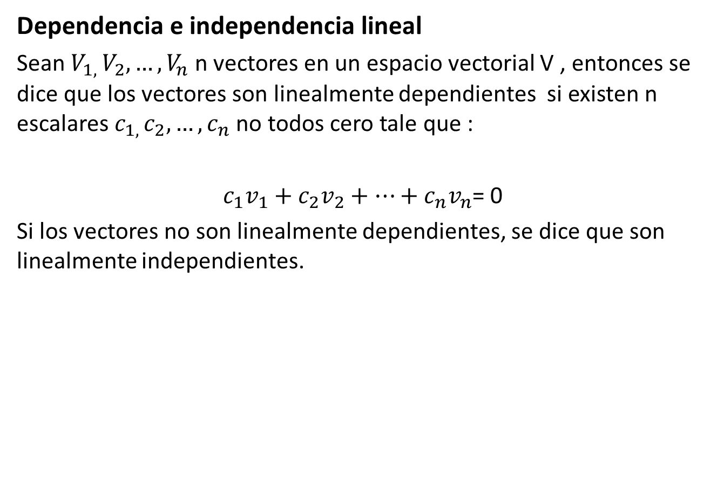
Espacios vectoriales
Dependencia e independencia lineal
Sean $V_{1, }V_{2},…,V_{n}$ n vectores en un espacio vectorial V , entonces se dice que los vectores son linealmente dependientes si existen n escalares $c_{1, }c_{2},…,c_{n}$ no todos cero tale que :
$c_{1}v_{1}+c_{2}v_{2}+…+c_{n}v_{n}$= 0
Si los vectores no son linealmente dependientes, se dice que son linealmente independientes.

Slide 50

Espacios vectoriales
Base
es un conjunto finito de vectores $\left\{v_{1},v_{2},…,v_{n}\right\}$ es una base para un espacio vectorial V si:
$\left\{v_{1},v_{2},…,v_{n}\right\}$ es linealmente independiente
$\left\{v_{1},v_{2},…,v_{n}\right\}$ genera a V

Slide 51

Espacios vectoriales
Dimensión
Si el espacio vectorial V tienen una base con un numero finito de elementos, entonces la dimensión de V es el numero de vectores en todas la bases y V se denomina espacio vectorial de dimensión finita . De otra manera, V se denomina espacio vectorial de dimensión infinita. Si V = $\left\{0\right\}$, entonces se dice que V tiene dimensión cero.

Slide 52
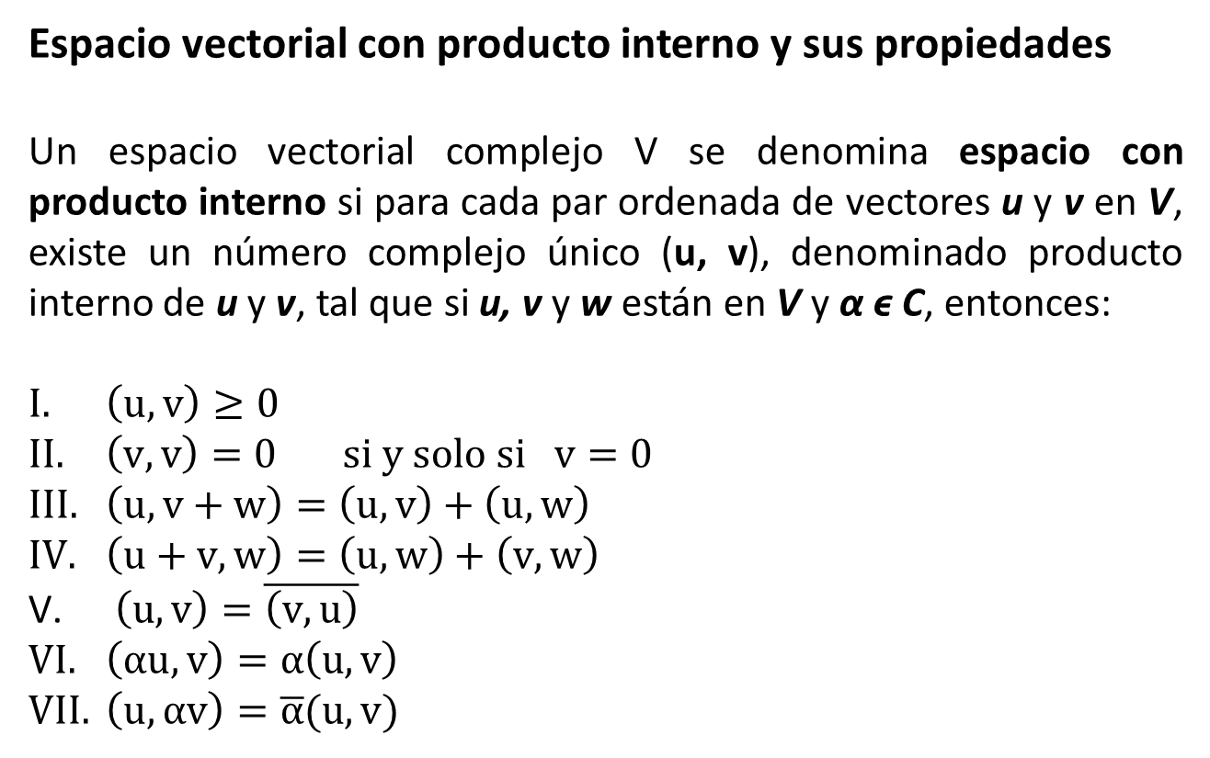
Espacios vectoriales
Espacio vectorial con producto interno y sus propiedades
Un espacio vectorial complejo V se denomina espacio con producto interno si para cada par ordenada de vectores u y v en V, existe un número complejo único (u, v), denominado producto interno de u y v, tal que si u, v y w están en V y α ϵ C, entonces:
$\left(u, v\right)≥0$
$\left(v, v\right)=0 si y solo si v=0$
$\left(u,v+w\right)=\left(u,v\right)+\left(u,w\right)$
$\left(u+v,w\right)=\left(u,w\right)+\left(v,w\right)$
$\left(u,v\right)=\overline{\left(v,u\right)}$
$\left(αu, v\right)=α\left(u,v\right)$
$\left(u,αv\right)=\overline{α}(u,v)$

Slide 53

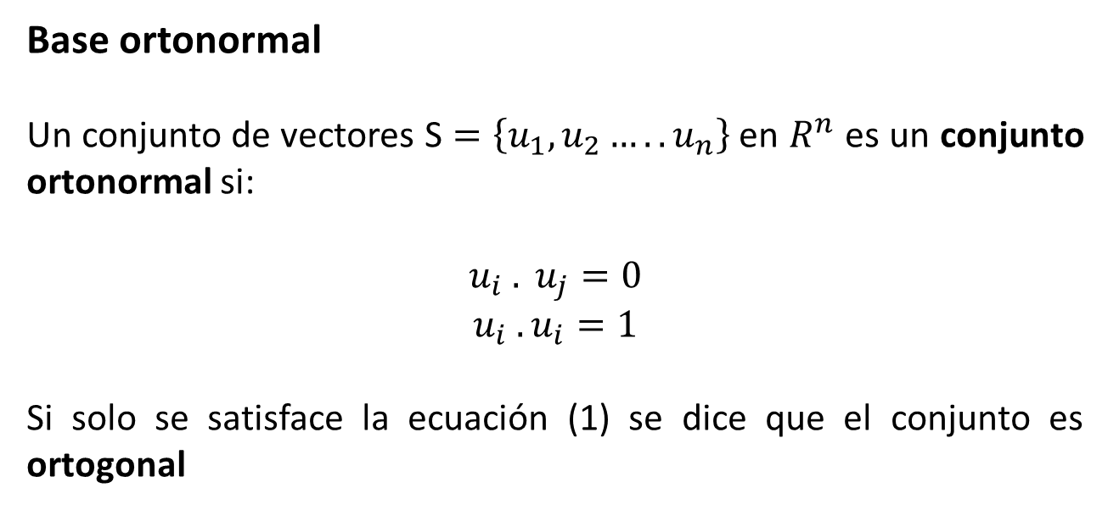
Espacios vectoriales
Base ortonormal
Un conjunto de vectores S $=\left\{u_{1},u_{2}….. u_{n}\right\}$en $R^{n}$ es un conjunto ortonormal si:
$$u_{i} . u_{j}=0$$
$u_{i} . u_{i}=1$
Si solo se satisface la ecuación (1) se dice que el conjunto es ortogonal
S$i i ≠j$

Slide 54
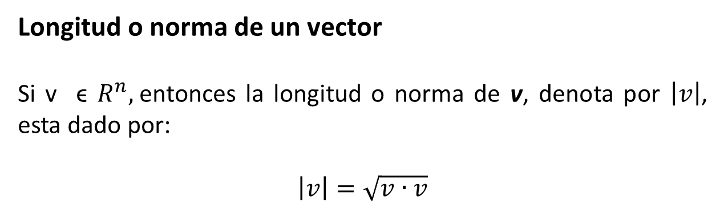
Espacios vectoriales
Longitud o norma de un vector
Si v ϵ $R^{n},$entonces la longitud o norma de v, denota por $\left|v\right|$, esta dado por:
$\left|v\right|=\sqrt{v∙v}$

Slide 55
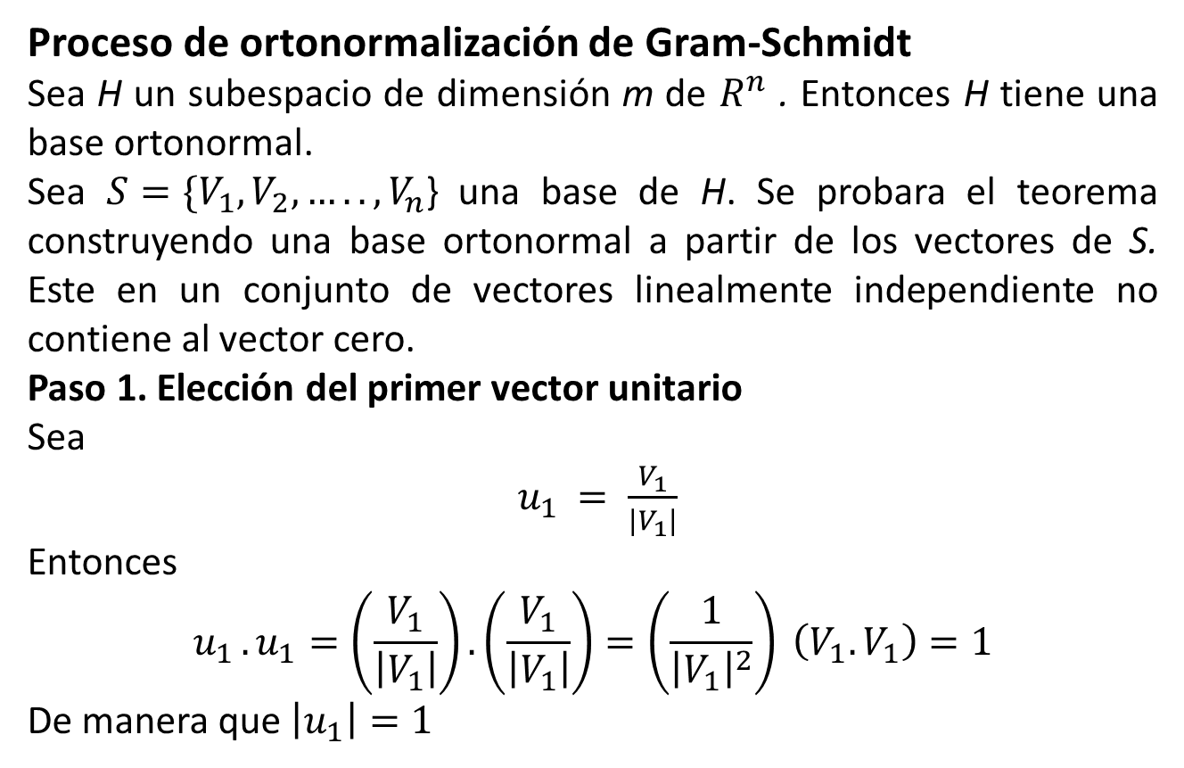
Espacios vectoriales
Proceso de ortonormalización de Gram-Schmidt
Sea H un subespacio de dimensión m de $R^{n}$ . Entonces H tiene una base ortonormal.
Sea $S=\{V_{1}, V_{2},….., V_{n}$} una base de H. Se probara el teorema construyendo una base ortonormal a partir de los vectores de S. Este en un conjunto de vectores linealmente independiente no contiene al vector cero.
Paso 1. Elección del primer vector unitario
Sea
$u_{1 }= \frac{V_{1}}{\left|V_{1}\right|}$
Entonces
$$u_{1 }. u_{1}=\left(\frac{V_{1}}{\left|V_{1}\right|}\right).\left(\frac{V_{1}}{\left|V_{1}\right|}\right)=\left(\frac{1}{{\left|V_{1}\right|}^{2}}\right) \left(V_{1}.V_{1}\right)=1$$
De manera que $\left|u_{1}\right|=1$

Slide 56

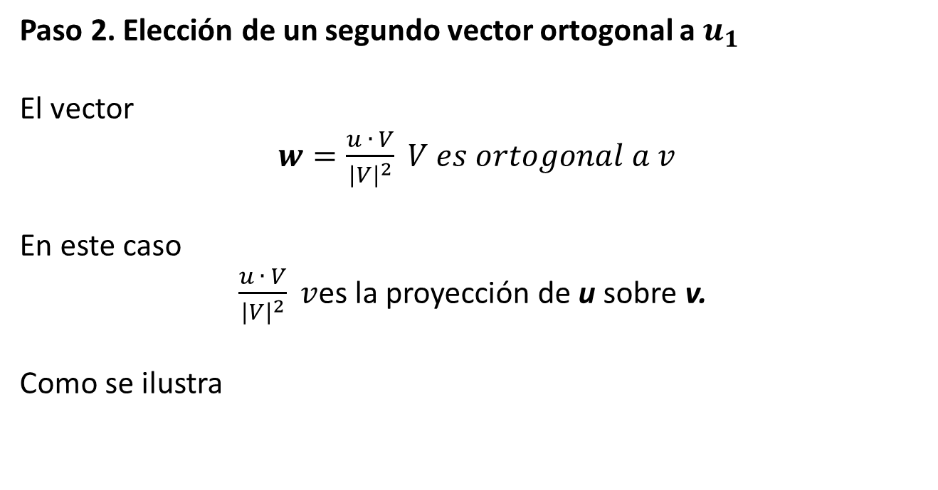

Espacios vectoriales
Paso 2. Elección de un segundo vector ortogonal a $u_{1}$
El vector
$w=\frac{u ∙ V}{{\left|V\right|}^{2}} V es ortogonal a v$
En este caso
$\frac{u ∙ V}{{\left|V\right|}^{2}} v$es la proyección de u sobre v.
Como se ilustra
y
$$u−\left(\frac{u∙v}{{\left|v\right|}^{2}}\right)v=w$$
u
$$\frac{u.v}{{\left|v\right|}^{2}}v={proy}_{v}u$$
v
x
0

Slide 57
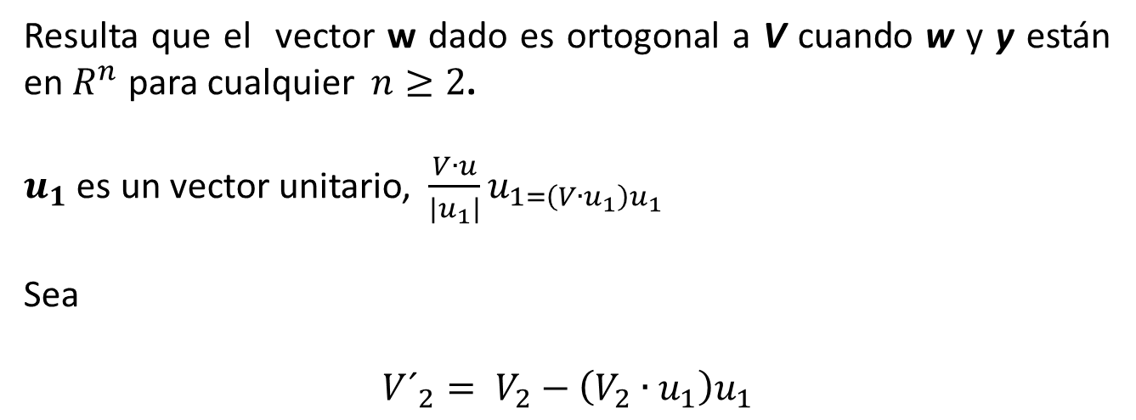
Espacios vectoriales
Resulta que el vector w dado es ortogonal a V cuando w y y están en $R^{n}$ para cualquier $n≥2$.
$u_{1}$ es un vector unitario, $\frac{V∙u}{\left|u_{1}\right|}u_{1=\left(V∙u_{1}\right)u_{1}}$
Sea
$${V´}_{2}= V_{2}−\left(V_{2}∙u_{1}\right)u_{1}$$

Slide 58
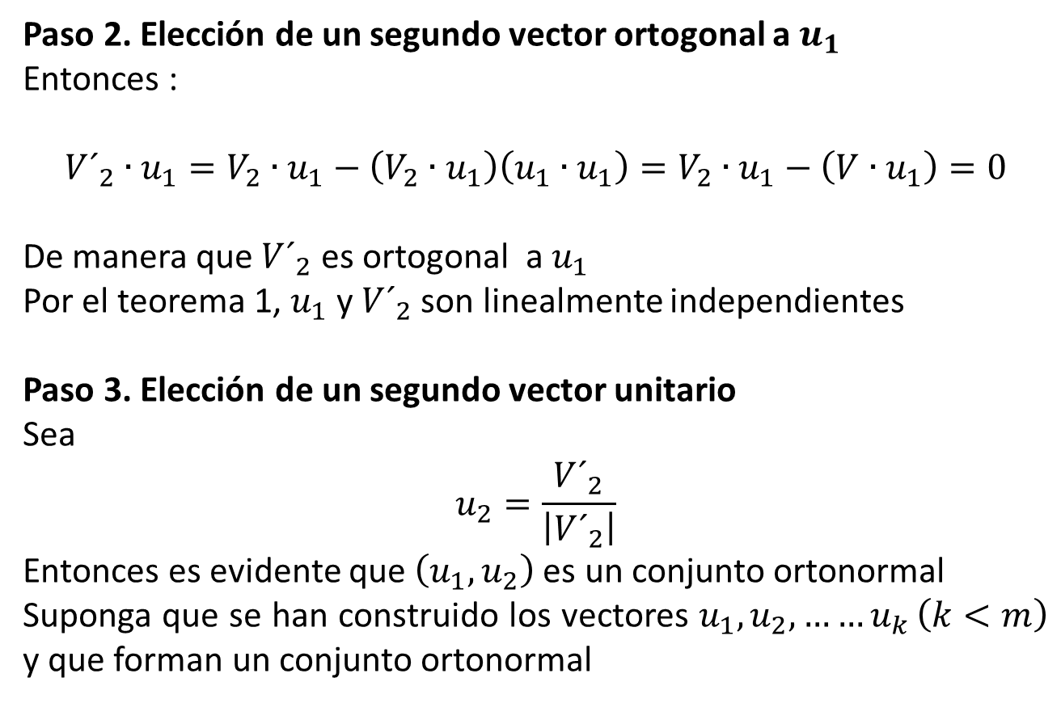
Espacios vectoriales
Paso 2. Elección de un segundo vector ortogonal a $u_{1}$
Entonces :
$${V´}_{2}∙u_{1}=V_{2}∙u_{1}−\left(V_{2}∙u_{1}\right)\left(u_{1}∙u_{1}\right)=V_{2}∙u_{1}−\left(V∙u_{1}\right)=0$$
De manera que ${V´}_{2}$ es ortogonal a $u_{1}$
Por el teorema 1, $u_{1}$ y ${V´}_{2}$ son linealmente independientes
Paso 3. Elección de un segundo vector unitario
Sea
$$u_{2}=\frac{{V´}_{2}}{\left|{V´}_{2}\right|}$$
Entonces es evidente que $\left(u_{1},u_{2}\right)$es un conjunto ortonormal
Suponga que se han construido los vectores $u_{1}, u_{2}, ……u_{k }\left(k<m\right)$ y que forman un conjunto ortonormal

Slide 59

Espacios vectoriales
Se mostrara como construir $u_{k+1}$
Paso 4. Continuación del proceso
Sea
$${V´}_{K+1}=V_{K+1}−\left(V_{K+1}∙u_{1}\right)u_{1} −\left(V_{K+1}∙u_{2}\right)u_{2}−∙∙∙−\left(V_{K+1}∙u_{k}\right)\left(V_{K+1}∙u_{k}\right)u_{k}$$
Entonces para i=1,2,……..k
$${V´}_{K+1}∙u_{i}=V_{K+1}∙u_{i}−\left(V_{K+1}∙u_{1}\right)\left(u_{1}∙u_{i}\right)−\left(V_{K+1}∙u_{2}\right)\left(u_{2}∙u_{i}\right) −∙∙∙−\left(V_{K+1}∙u_{i}\right)\left(u_{1}∙u_{i}\right)−∙∙∙−\left(V_{K+1}∙u_{k}\right)\left(u_{k}∙u_{i}\right)$$
Pero $u_{j}∙u_{i}=0 si j≠i y u_{i ∙}u_{i}=1$. Por lo tanto
$${V´}_{K+1}∙u_{i}=V_{K+1}∙u_{i}−V_{K+1}{∙u}_{i}=0$$
Así, $\left\{u_{1},u_{2},…u_{k},{V´}_{K+1}\right\}$ es un conjunto linealmente independiente, ortogonal y ${V´}_{K+1}≠0$

Slide 60

Espacios vectoriales
Paso 5
Sea $u_{k+1}=\frac{{V´}_{K+1}}{\left|{V´}_{K+1}\right|}$. Entonces es claro que $\left\{u_{1},u_{2},…u_{k},u_{K+1}\right\}$ es un ortonormal y se puede continuar de esta manera hasta que k+1=m con lo que se completa la prueba

Slide 61

Espacios vectoriales
Matriz ortogonal
Una matriz Q de n x n se llama ortogonal si Q es invertible y
$Q^{−1}=Q^{t}$

Slide 62
Temario
Sistemas de ecuaciones lineales
Matrices y determinantes
Espacios vectoriales
Transformaciones lineales
Vectores y valores característicos

Slide 63


Transformaciones lineales
Transformación lineal
Sea V y W espacios vectoriales reales. Una transformación lineal T de V en W en una función que asigna a cada vector v ϵ V un vector único Tv ϵ W y que satisface, para cada u y v en V y cada escalar α
$$T\left(u+v\right)=Tu+Tv$$
$$T\left(αv\right)=αTv$$
Propiedades de las transformaciones lineales
Sea T: V→W una transformación lineal. Entonces para todos los vectores u, v,$v_{1}, v_{2},….,$ $v_{n}$ en V y todos los escalares $α_{1},α_{2},….,$ $α_{n}:$
$T(0)=0$
$T\left(u−v\right)=Tu−Tv$
$T\left(α_{1}V_{1}+α_{2}v_{2}+…+α_{n}V_{n}\right)=α_{1}{Tv}_{1}+α_{2}{Tv}_{2}+…+α_{n}{Tv}_{n}$

Slide 64

Transformaciones lineales
Ejemplos: (Transformación de reflexión )
Sea T:${ R}^{2}→R^{2}$ definida por $T\left(\begin{matrix}x \\ y\end{matrix}\right)= \left(\begin{matrix}−x \\ y\end{matrix}\right)$. Es fácil verificar que T es lineal. En términos geométricos , T toma un valor en $R^{2}$ y lo refleja respecto al eje y
y
y
y
(x,y)
(x,y)
x
x
0
0

Slide 65







Transformaciones lineales
Ejemplos: (Transformación de rotación)
Suponga que el vector $v=\left(\begin{matrix}x \\ y\end{matrix}\right)$ en el plano xy se rota en un ángulo Ѳ (medido en grados o radianes) en sentido contrario al de las manecillas del reloj. Llame a este nuevo vector rotado $v´=\left(\begin{matrix}x´ \\ y´\end{matrix}\right)$.
Entonces como se ve en la figura , si r denota la longitud de v (que o cambia por la rotación).
$$x=r\cos{α}$$
$$x´=r\cos\left(ϴ+α\right)$$
$$y=r\sin{α}$$
$$y´=r\sin\left(ϴ+α\right)$$
y
(x´,y´)
r
$$ϴ+α$$
r
(x,y)
π$−α−Θ$
$$ϴ$$
$$α$$
x´
0
x
x

Slide 66

Transformaciones lineales
Ejemplos: (Transformación de rotación)
Pero r $\cos\left(ϴ+α\right)=r \cos{ϴ} \cos{α−r \sin{ϴ \sin{α, } }}$de manera que:
$$x´=x\cos{ϴ }−y \sin{ϴ}$$
De manera similar r $\sin\left(ϴ+α\right)=r \sin{ϴ \cos{α}}+r\cos{ϴ }\sin{α}$, o sea
y$´=x \sin{ϴ}+y\cos{ϴ }$
Sea
$$A_{ϴ}=\left(\begin{matrix}\cos{ϴ} & −sin{ϴ} \\ \sin{ϴ} & \cos{ϴ}\end{matrix}\right)$$

Slide 67

Transformaciones lineales
Núcleo o Kernel
Sea V y W dos espacios vectoriales y sea T:V→W una transformación lineal. Entonces
El núcleo de T, denotado por nu T, está dado por:
$$nu T=\{v ϵ V:Tv=0\}$$
II. La imagen de T, denotado por
$$Im T=\{w ϵ W:w=Tv para alguna v ϵ V\}$$

Slide 68

Transformaciones lineales
Matriz de trasformación
La matriz A, se denomina matriz de transformación correspondiente a T o representación matricial de T
Representación matricial de una transformación lineal
Sea t: $R^{n}→R^{m}$ una transformación lineal. Existe entonces una matriz única de m x n, $A_{T }$ tal que
$Tx=A_{T}x para toda x ϵ R_{n}$
Sea $w_{1}={Te}_{1}, w_{2}={Te}_{2},…,w_{n}={Te}_{n}$. Sea $A_{T}$la matriz cuyas columnas son $w_{1},w_{2},…,$ $w_{n}$ y hagamos que $A_{T}$ denote también a la transformación de $R^{n}→R^{m},$ que multiplica un vector en $R^{n}$ por $A_{T }$ si

Slide 69



Transformaciones lineales
$$w_{1}=\left(\begin{matrix}a_{1i} \\ a_{2i} \\ \begin{aligned}⋮ \\ a_{mi}\end{aligned}\end{matrix}\right) para i=1,2,…n$$
i-ésima posición
Entonces:
$$A_{T}e_{i}=\left(\begin{matrix}a_{11} & a_{12} & \begin{matrix}⋯ & a_{1i} & \begin{matrix}⋯ & a_{1n}\end{matrix}\end{matrix} \\ a_{21} & a_{22} & \begin{matrix}⋯ & a_{2i} & \begin{matrix}⋯ & a_{2n}\end{matrix}\end{matrix} \\ \begin{matrix}⋮ \\ a_{m1}\end{matrix} & \begin{matrix}⋮ \\ a_{m2}\end{matrix} & \begin{matrix}⋮ \\ \begin{matrix}… & a_{mi} & \begin{matrix}⋯ & a_{mn}\end{matrix}\end{matrix}\end{matrix}\end{matrix}\right)\left(\begin{matrix}0 \\ 0 \\ \begin{matrix}⋮ \\ 1 \\ \begin{matrix}0 \\ \begin{matrix}⋮ \\ 0\end{matrix}\end{matrix}\end{matrix}\end{matrix}\right)=\left(\begin{matrix}a_{1i} \\ a_{2i} \\ \begin{matrix}⋮ \\ a_{mi}\end{matrix}\end{matrix}\right)=w_{i}$$
$$⋮$$
De esta forma, $A_{T}e_{i}=w_{i} para i=1,2,…,n.$ T y la transformación $A_{T}$ son la misma por que coinciden en los vectores básicos

Slide 70
Temario
Sistemas de ecuaciones lineales
Matrices y determinantes
Espacios vectoriales
Transformaciones lineales
Vectores y valores característicos

Slide 71

Vectores y valores característicos
Valor característico y vector característico
Sea A una matriz de n x m con componentes reales. El número λ (real o complejo) se denomina valor característico de A si existe un vector diferente de cero v en $C^{n}$ tal que:
$$Av=λv$$
El valor v$≠0$ se denomina vector característico de A correspondiente al valor característico λ

Slide 72

Vectores y valores característicos
Ecuación y polinomio característico
Sea A una matriz de n x n. Entonces λ es un valor característico de A si y solo si:
$$p\left(λ\right)=det\left(A−λI\right)=0$$
La ecuación anterior se denomina la ecuación característica de A: p(λ) se denomina el polinomio característico de A

Slide 73


Vectores y valores característicos
Procedimientos para calcular valores característicos y vectores característicos
Se encuentra
se encuentran las raíces $λ_{1}, λ_{2}, . . . , λ_{m} de p\left(λ\right)=0$
Se resuelve el sistema homogéneo $\left(A−λ_{i}I\right)v=0,$ correspondiente a cada valor característico $λ_{i}$
$$p\left(λ\right)=det⁡(A−λI)$$

Slide 74

Vectores y valores característicos
Diagonalización de matrices
Una matriz A de n x n es diagonalizable si existe una matriz diagonal D tal que A es semejante a D
Una matriz A de n x n es diagonalizable si y solo si tiene n vectores característicos linealmente independientes. En tal caso, la matriz diagonal D semejante a A esta dada por:
$$D=\left(\begin{matrix}\begin{matrix}λ_{1} & \begin{matrix}0 & \begin{matrix}0 & \begin{matrix}⋯ & 0\end{matrix}\end{matrix}\end{matrix}\end{matrix} \\ \begin{matrix}\begin{matrix}0 & \begin{matrix}λ_{2} & \begin{matrix}0 & \begin{matrix}⋯ & 0\end{matrix}\end{matrix}\end{matrix}\end{matrix} \\ \begin{matrix}\begin{matrix}0 & \begin{matrix}0 & \begin{matrix}λ_{3} & \begin{matrix}⋯ & 0\end{matrix}\end{matrix}\end{matrix}\end{matrix} \\ \begin{matrix}\begin{matrix}⋮ & \begin{matrix}⋮ & ⋮ ⋮\end{matrix}\end{matrix} \\ \begin{matrix}0 & \begin{matrix}0 & \begin{matrix}0 & \begin{matrix}⋯ & λ_{n}\end{matrix}\end{matrix}\end{matrix}\end{matrix}\end{matrix}\end{matrix}\end{matrix}\end{matrix}\right)$$
.

Slide 75


Vectores y valores característicos
Donde $λ_{1}, λ_{2}, . . ., λ_{n}$son los valores característicos de A. SI C es una matriz cuyas columnas son vectores característicos linealmente independientes de A. entonces
$$D=C^{−1} AC$$

Slide 76


Vectores y valores característicos
Matriz diagonalizable ortogonalmente
Se dice que una matriz A de n x n es diagonalizable ortogonalmente si existe una matriz ortogonal Q tal que
$$Q^{t}AQ=D$$
Donde:
$$D=\left(λ_{1},λ_{2},…,λ_{n}\right) y{ λ}_{1},λ_{2},…,λ_{n} son valores caractristicos de A$$

Slide 77

Vectores y valores característicos
Forma cuadrática
Sea $v=\left(\begin{matrix}x_{1} \\ x_{2} \\ \begin{matrix}⋮ \\ x_{n}\end{matrix}\end{matrix}\right)$ y sea A una matriz simétrica de n x n. Entonces una forma cuadrática en $x_{1},x_{2},…,x_{n}$ es una expresión de la forma
$$F\left(x_{1},x_{2},…,x_{n}\right)=Av∙v$$

Slide 78



Vectores y valores característicos
Ecuación cuadrática y forma cuadrática
Una ecuación cuadrática en dos variables sin términos lineales es una ecuación de la forma
Una forma cuadrática en dos variables es una expresión de la forma
Donde $\left|a\right|+\left|b\right|+\left|c\right|≠0$
$${ax}^{2}+bxy+{cy}^{2}=d$$
Donde $\left|a\right|+\left|b\right|+\left|c\right|≠0$. Esto es, al menos uno de los números a, b y c es diferente de cero
$$F\left(x, y\right)={ax}^{2}+bxy+{cy}^{2}$$

Slide 79




Vectores y valores característicos
Teorema de Cayley-Hamilton
Toda matriz cuadrada satisface su propia ecuación característica. Es decir, si $p\left(λ\right)=0$ es la ecuación característica de A, entonces $p\left(A\right)=0$
Se tiene
$$p\left(λ\right)=\det\left(A−λI\right)=\left|\begin{matrix}\begin{matrix}{a_{11}^{}}_{}^{−λ} & \begin{matrix}a_{12} & \begin{matrix}⋯ & a_{1n}\end{matrix}\end{matrix}\end{matrix} \\ \begin{matrix}a_{21} & \begin{matrix}{a_{22}}_{}^{−λ} & \begin{matrix}⋯ & a_{2n}\end{matrix}\end{matrix}\end{matrix} \\ \begin{matrix} ⋮ \\ \begin{matrix}a_{n1} & \begin{matrix}a_{n2} & \begin{matrix}⋯ & {a_{nn}}_{}^{−λ}\end{matrix}\end{matrix}\end{matrix}\end{matrix}\end{matrix}\right|$$
$$⋮$$
$$⋮$$

Slide 80


Vectores y valores característicos
Es claro que cualquier cofactor de ($A−λI)$ es un polinomio en λ. Así, la adjunta de $A−λI$ es una matriz de n x n en la que cada componente es un problema en λ. Es decir
$$\operatorname{adj}\left(A−λI\right)=\left|\begin{matrix}\begin{matrix}{p_{11}^{}}_{}^{(λ)} & \begin{matrix}{p_{12}^{}}_{}^{(λ)} & \begin{matrix}⋯ & {p_{1n}^{}}_{}^{(λ)}\end{matrix}\end{matrix}\end{matrix} \\ \begin{matrix}{p_{21}^{}}_{}^{(λ)} & \begin{matrix}{p_{22}}_{}^{(λ)} & \begin{matrix}⋯ & {p_{2n}^{}}_{}^{(λ)}\end{matrix}\end{matrix}\end{matrix} \\ \begin{matrix} ⋮ \\ \begin{matrix}{p_{n1}^{}}_{}^{(λ)} & \begin{matrix}{p_{n2}^{}}_{}^{(λ)} & \begin{matrix}⋯ & {p_{nn}}_{}^{(λ)}\end{matrix}\end{matrix}\end{matrix}\end{matrix}\end{matrix}\right|$$

Slide 81

Vectores y valores característicos
Esto significa que se puede pensar en $adj\left(A−λI\right)$ como en un polinomio, $Q\left(λ\right)$, en λ cuyos coeficientes son matrices de n x n. para entender esto:
$$\left(\begin{matrix}{−λ}^{2} & −2λ & \begin{matrix}+1 & \begin{matrix}{2λ}^{2} & −7λ & −4\end{matrix}\end{matrix} \\ {4λ}^{2} & +5λ & \begin{matrix}−2 & \begin{matrix}{−3λ}^{2} & −λ & +3\end{matrix}\end{matrix}\end{matrix}\right)=\left(\begin{matrix}−1 & 2 \\ 4 & −3\end{matrix}\right)λ^{2}+\left(\begin{matrix}−2 & −7 \\ 5 & −1\end{matrix}\right)λ+\left(\begin{matrix}1 & −4 \\ 2 & 3\end{matrix}\right)$$
$$det\left(A−λI\right)I=\left[adj\left(A−λI\right)\right]\left[A−λI\right]=Q\left(λ\right)\left(A−AI\right)$$
Pero $det\left(A−λI\right)I=p\left(λ\right)I. Si$
$$p\left(λ\right)=λ^{n}+a_{n−1}λ^{n−1}+∙ ∙ ∙+a_{1}λ+a_{0}$$
Entonces se define:
$$p\left(λ\right)=p\left(λ\right)I=λ^{n}I+a_{n−1}λ^{n−1}I+∙ ∙ ∙+a_{1}λI+a_{0}I$$
Por lo tanto, de (5) se tiene $P\left(λ\right)=Q\left(λ\right)\left(A−λI\right).$Por ultimo $P\left(A\right)=0,$ esto completa la prueba

